Slide 1



ספר שלישי –
השיבה לציון
שאלון 29281 ע"פ המיקוד קיץ תשפ"א
כתיבה: יונתן מוניץ

Slide 2
הישוב החדש (מונח)
הישוב הישן
1914
1904
1881
הישוב החדש
העלייה השנייה
העלייה הראשונה

Slide 3
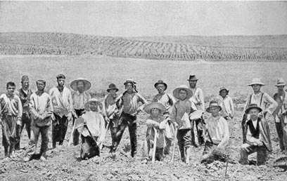
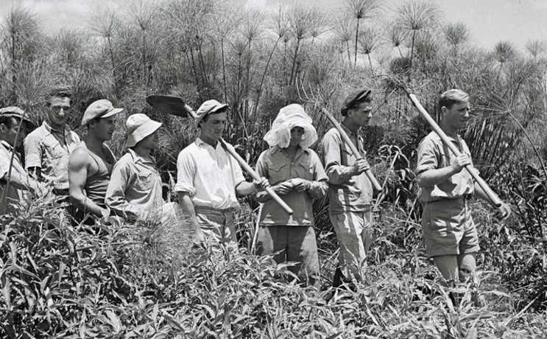
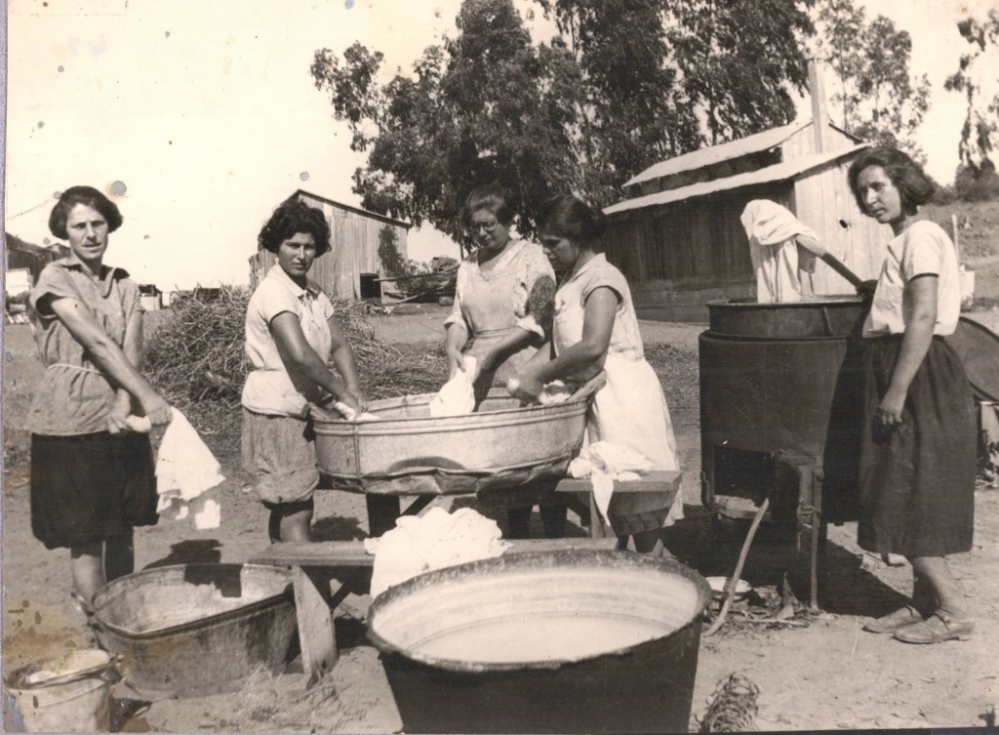
הישוב החדש - מאפיינים
רוב עולי הישוב החדש היו אשכנזים , מעטים מארצות האסלאם (עלייה מתימן)
רבים קיימו אורח חיים מסורתי/ חילוני
עסקו בבניין הארץ- בעבודת כפיים, חקלאות
עלו לארץ מטעמים ציוניים- רצו להקים מדינה יהודית בא"י
הקימו ישובים חדשים- מושבות, קיבוצים שיתופיים ומושבים
חידשו את השימוש בשפה העברית
הנהגה ציונית

Slide 4
הישוב החדש
העלייה הראשונה
בין השנים 1882-1904
סה"כ כ-60,000 עולים
בעיקר מרוסיה, רומניה ותימן
רוב העולים בעלייה זו היו דתיים-מסורתיים בעלי משפחות שהתיישבו בערים ועסקו במסחר ומלאכה, אך היה בה מיעוט של עולי חיבת ציון השונה במאפייניו מרוב העולים. (למשל: ביל"ו שהאמינו בערכי צדק חברתי ושוויון, נוסף לציונות ועבודת כפיים).
עולי חיבת ציון עסקו בחקלאות וחידשו את צורת ההתיישבות 'מושבה' (32 מושבות, 5,000 אנשים). הקימו מוסדות הנהגה מקומיים, פיתחו מוסדות חינוך לאומיים, הנהיגו את השפה העברית וקידמו את מעמד הנשים בתחום החינוך כתלמידות ומורות.

Slide 5
הישוב החדש
העלייה הראשונה
בין השנים 1882-1904
סה"כ כ-60,000 עולים
בעיקר מרוסיה, רומניה ותימן
קשיי המושבות:
  עוני, מצוקה (כל הכסף נגמר בקניית האדמה), חוסר ניסיון חקלאי, מלריה (קדחת הביצות) שחיסלה רבים, בעיות עם החוק העו'תמני ביחס לזרים, פגיעות של ערבים בשדות וביבול...
לעזרת המושבות נחלץ הברון רוטשילד שהשקיע סכומים רבים. למרות זאת המושבות לא הגיעו לעצמאות כלכלית...
בשנת 1900 הניהול הועבר לחברת יק"א שהצליחה במאמצים מרובים להעמיד את המושבות.

Slide 6
הישוב החדש
העלייה השנייה
1904-1914
כ-35,000 עולים
בעיקר מרוסיה ומעט מתימן
חלק ניכר מהעולים בעלייה השנייה דמו אמנם באופיים לרוב אנשי העלייה הראשונה, כלומר: היו שומרי מצוות בעת עלייתם, בעלי משפחות, בעלי הון פרטי, והתיישבו בעיקר בערים.
אך הקבוצה הבולטת בעלייה השנייה, זו שהטביעה חותם על היישוב החדש, הייתה של הצעירים הסוציאליסטים.

Slide 7
הצעירים הסוציאליסטים
רובם היו גברים חילונים (שהגיעו מבתים דתיים אך עברו תהליך חילון), רווקים, חסרי הון פרטי. הם שללו את היהדות הגלותיות ושאפו לבנות דמות 'יהודי חדש' – ציוני, יצרני, סוציאליסט ודובר עברית.
האמינו בערכי הסוציאליזם – רצו לייסד בארץ מעמד פועלים ודרשו תנאים הולמים לפועלים. רצו שוויון ושיתופיות בכל תחומי החיים.
קידשו את ערך העבודה. העריכו עבודת כפיים, במיוחד חקלאות ועבודת האדמה. ראו בעבודה ערך עצמאי נוסף על התועלת הפרקטית.

Slide 8
הצעירים הסוציאליסטים
פעולות למימוש השקפת עולמם:
כיבוש העבודה – מאבק נגד העסקת פועלים ערבים במושבות ותמיכה בעבודה עברית
כיבוש השמירה – מאבק לשמירה יהודית במושבות (ארגון 'בר גיורא' ו'השומר')
התיישבות שיתופית – 'הקבוצה' (בהמשך 'קיבוץ'). צורת חיים שיתופית לחלוטין. הקרקע הייתה לאומיות הכלכלה שיתופית לגמרי. ההחלטות התקבלו באספת חברים, חדר אוכל משותף ועוד...
מאבק על השפה העברית – נאבקו להשלטת העברית (אליעזר בן יהודה מהעלייה הראשונה, מלחמת השפות – 1913). הקימו מערכת חינוך עצמאית בלי מעורבות זרה בשפה העברית.
פעילות פוליטית – הקמת מפלגות (פועלי ציון 1906, הפועל הצעיר 1905). המפלגות כיוונו את חבריהן לעבודה ודאגו לצורכיהם. רבים ממובילי המפלגות יהיו מובילי הפוליטיקה הישראלית בהמשך.

Slide 9
השוואה
צורות מגורים חדשות באותה לתקופה
מושבה
קבוצה (מאוחר יותר – קיבוץ)
התיישבות חקלאית שיתופית
הקרקע הייתה שייכת לכלל הקבוצה ולא לאנשים פרטיים. כלכלה שיתופית (דגם קומוניסטי).
ההחלטות כולן התקבלו ע"י חברי הקבוצה כולם בהצבעה.
חדר אוכל משותף ועוד.
התיישבות חקלאית
כמה משפחות קנו יחד שטחי אדמה סמוכים, חילקו אותם ביניהם, בנו את בתיהם ועיבדו את האדמה.
עיבוד האדמה נעשה בידי בני המשפחה עצמם או בסיוע פועלים שכירים
סבלו מעוני וקדחת (הברון רוטשילד סייע רבות)

Slide 10
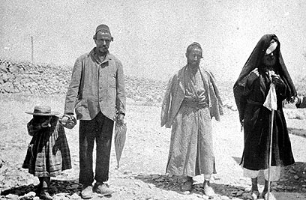
גלי העלייה מתימן
הגל הראשון: 1881-1908, תרמ"ב-תרס"ח. עליית 'אעלה בתמ"ר'
  עלייה מתוך אמונה משיחית יחד עם גזירות חדשות של השלטון נגד היהודים.
  סבלו מקשיים נוראיים וייחודיים – העדות בארץ לא הכירו בהם בבואם בגלל ייחודיותם ומנהגיהם, הם סבלו מעוני ומצוקת דיור. זה גרם להם להסתגר בתוך עצמם בקהילות סגורות.
הגל השני: 1912-3
  גם סבלו מיחס שלילי ומאחוז תמותה גבוה.
  הקימו שכונות וישובים לתימנים בלבד: מחנה יהודה בפתח תקווה, נחליאל בחדרה, שכונות בזיכרון-יעקב ויבנאל.
  מוסדות החינוך שלהם היו נפרדים ולימדו במתכונת בה למדו בתימן. זו עוד עדות שהם לא הצליחו להתערות בארץ כמו עדות אחרות.

Slide 11
סוגיות בשאלת אופיו של הישוב
פולמוס השמיטה ומסע הרבנים

Slide 12
פולמוס השמיטה תרמ"ח 1888
עמ' 76-78 בספר
בשנת תרמ"ח הייתה שנת שמיטה והיה ויכוח בישוב היהודי האם לשמור שמיטה ולהפסיק לעבוד או לא
הצד הדתי | הצד ה'חילוני'
התורה מצווה לא לעבוד בשמיטה! | המושבות החדשות התבססו על עבודה חקלאית, היה חשש שהפסקה של שנה (פלוס איסור לזרוע לשנה שלאחר מכן) תמוטט את החקלאות שהחלה להתפתח בארץ
אחת הסיבות שחזרנו לארץ זה כדי שנוכל לקיים מצוות התלויות בארץ, גם לשמור שמיטה! | הברון רוטשילד איים לשלול את התקציב למי שישבות בשמיטה (כי חשש שכל התרומה שלו והסיוע ירד לטמיון והמושבות יקרסו)
למה הבעיה לא הייתה קיימת במשך מאות שנים? זו מצווה שתלויה בארץ ובמשך אלפי שנים לא הייתה חקלאות בארץ ישראל | מנהיגיה החילוניים של חובבי ציון ביקשו מרבני התנועה למצוא פתרון שיאפשר את עבודת האדמה בשמיטה.

Slide 13
פולמוס השמיטה תרמ"ח – היתר המכירה
עמ' 76-78 בספר
הרב מוהליבר הציע פתרון – למכור את הקרקע לגוי למשך שנה ולהמשיך לעבוד בה (כי קרקע של גוי לא מחויבת בשמירת שמיטה). היתר זה נקרא 'היתר מכירה'. על היתר המכירה חתמו גם שלושה מגדולי רבני רוסיה.
היתר המכירה עורר סערה בתוך הישוב הישן.
  רבני הישוב הישן הספרדים תמכו בהיתר המכירה ואימצו אותו.
  רבני הישוב הישן האשכנזים התנגדו להיתר המכירה והקימו קרן לסיוע למתיישבים שישמרו שמיטה באופן מלא.
הברון רוטשילד אימץ את ההסכם ודרש שהמושבות שמקבלות ממנו תמיכה יעבדו על פי היתר המכירה. באופן כללי רוב המושבות (מלבד מזכרת בתיה ששמרה שמיטה) אימצו את היתר המכירה ופעלו לפיו.

Slide 14
מסע הרבנים למושבות – 1913 (תרע"ד)
רקע: ריבוי המתיישבים החילונים בארץ, שסע גדול בין הישוב הישן לחדש, הסתייגות רבני הישוב הישן ממעשי המתיישבים החילונים וחשש מנתינת לגיטימציה למעשיהם.
הרב קוק יוזם מסע (יחד עם 8 רבנים נוספים, כולל הרב זוננפלד, שהיה מראשי המתנגדים לציונות) ויחד הם עוברים ומבקרים ב-26 מושבות וקבוצות בארץ.

Slide 15
מסע הרבנים למושבות – 1913 (תרע"ד)
הישגי המסע:
מטרות המסע:
לא נרשם שינוי משמעותי בשמירת המצוות, חלק מהמקומות כן פעלו פעולות מסוימות (למשל ביכ"נ, מקווה), חלקם קיבלו את הרב קוק כרב המושבות.
הקשר הישיר כן סייע להפחתת העוינות והשנאה, הרבנים התרשמו ממסירות הנפש של המתיישבים והמתיישבים ראו שגם הישוב הישן לא נורא כל כך.
הרב קוק שאף כנראה לקיים מסעות נוספים, אך מלחמת העולם הראשונה שפרצה מנעה זאת.
חיזוק שמירת המצוות בקרב המתיישבים במושבות והקבוצות של הישוב החדש.
קירוב לבבות, איחוי השסע, הפחתת העוינות על ידי מפגש ישיר.

Slide 16
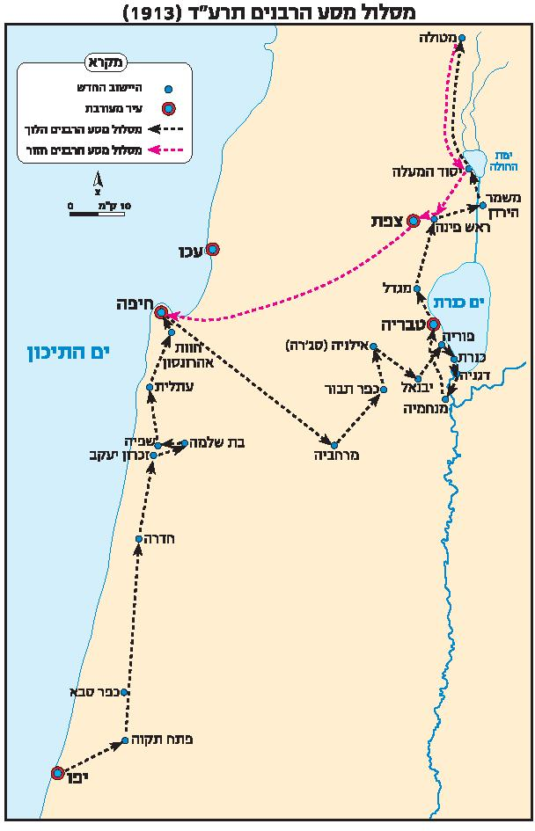
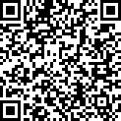
להרחבה (מי שרוצה לחזור על הסיפורים מתוך המסע)
סיור בעקבות המסע:
כתובת האתר: https://tourbuilder.withgoogle.com/builder#play/ahJzfmd3ZWItdG91cmJ1aWxkZXJyEQsSBFRvdXIYgICA4IPgjgkM

Slide 17
המעבר למנדט הבריטי
הצהרת בלפור וכתב המנדט

Slide 18
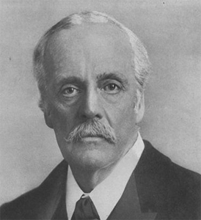
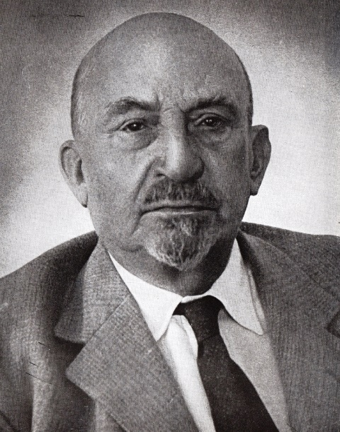
הצהרת בלפור:
ראשי התנועה הציונית העריכו כי א"י תיכבש ע"י הבריטים במהלך מלחמת העולם הראשונה. כיוון שכך הם שאפו להשיג מהבריטים הצהרה התומכת בציונות. היה קשה למצוא נוסח שמקובל על כולם אך ד"ר חיים וייצמן הצליח לשכנע את שר החוץ הלורד בלפור וכן את ראש הממשלה לויד ג'ורג' לנסח את מה שקרוי היום "הצהרת בלפור". ההצהרה נשלחה ללורד רוטשילד ב-2.11.1917.
נוסח ההצהרה כלל מספר סעיפים בניסוח מעורפל וזאת על מנת שבריטניה לא תתחייב למונחים פוליטיים חד משמעיים. הבית היהודי שהובטח לא יהיה בכל ארץ ישראל, הממשל הבריטית מבטיחה להשתדל להשיג את המטרה, לא הוזכר שיתוף פעולה עם ההסתדרות הציונית, והקמת הבית הלאומי צריכה לא לפגוע בזכויות של עדות אחרות בארץ.
הלורד בלפור
חיים וייצמן

Slide 19

הצהרת בלפור
משרד החוץ, 2 בנובמבר 1917
לורד רוטשילד היקר,
לעונג רב לי להעביר לידיך להלן, בשמה של ממשלת הוד מלכותו, את הצהרת ההזדהות עם השאיפות היהודיות הציוניות כפי שהוגשה לקבינט ואושרה על ידו:
"ממשלת הוד מלכותו רואה בעין יפה הקמת בית לאומי לעם היהודי בארץ ישראל, ותשתדל במיטב מאמציה להקל על השגת מטרה זו, בתנאי ברור שלא ייעשה שום דבר העלול לפגוע בזכויות האזרחיות והדתיות של עדות לא יהודיות בארץ ישראל או בזכויות ובמעמד המדיני של יהודים בכל ארץ אחרת".
אודה לך אם תביא את ההצהרה לידיעת ההסתדרות הציונית.
בכבוד רב,
ארתור ג'יימס בלפור

Slide 20
חשיבות ההצהרה
העולם היהודי ראה את הצהרת בלפור כמאורע חשוב, היסטורי ואף משיחי.
1. חשיבות גדולה מעצם ההצהרה והתמיכה ברעיון הלאומיות היהודית. במיוחד בשל העובדה שבריטניה נחשבה למעצמה גדולה בעולם וגם כבשה את השטח בפועל. | 2. מדינות רבות נוספות בעולם המערבי תומכות בהצהרה הבריטית ומכירות גם הן בהסתדרות הציונית כנציגת העם היהודי. | 3. גם בתוך העולם היהודי מתרבים התומכים בתנועה הציונית ורואים בה דבר שכבר אינו בגדר חלום בלבד.

Slide 21
הצהרת בלפור- ניתוח התוכן (הסייגים)
העדר מחויבות מעשית ומפורשת לבית הלאומי היהודי: ממשלת בריטניה הקפידה לנסח את ההצהרה באופן שלא ייתפס כהתחייבות מפורשת. עובדה זו באה לידי ביטוי מספר פעמים במילים שבהם בחרו מנסחי ההצהרה להשתמש:
"ותפעל במיטב מאמציה להקלת השגתה של מטרה זו...“
"ממשלת הוד מלכותו רואה בעין יפה את ייסודו של בית לאומי לעם היהודי בארץ ישראל...“
“ בעונג רב הנני מוסר לך את ההצהרה הבאה של אהדה לשאיפות הציוניות...“

Slide 22
הצהרת בלפור- הסייגים
אין התחייבות כלפי המוסדות הציוניים
אין הגדרה גיאוגרפית של תחומי הבית הלאומי
אין בכלל הגדרה למושג "בית לאומי" (בניגוד למדינה)
אין תמיכה מוחלטת ובלעדית בציונות בנוסח ההצהרה

Slide 23
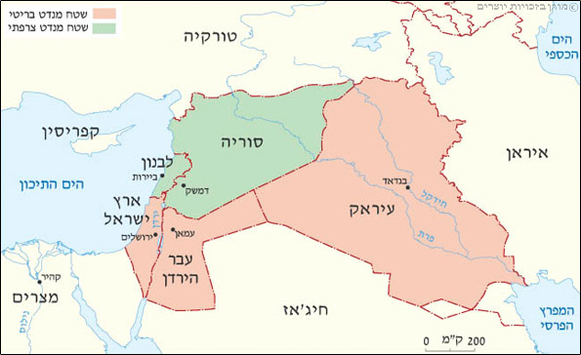
שיטת המנדטים
מהו מנדט?
מנדט הוא ייפוי כוח הניתן למעצמה כלשהי לשלוט באופן זמני או חלקי על טריטוריה שאוכלוסייתה עדיין אינה בשלה לשלטון עצמי.
תפקיד השלטון המנדטורי הוא לפתח את הארץ שתחת שליטתם, לדאוג לרווחת התושבים ולהכין אותם לקבלת עצמאות בעתיד.
חלוקת השטחים בין צרפת לבריטניה עפ"י החלטת ועידת פריז

Slide 24
מתוך כתב המנדט על פלשתינה –
שניתן על ידי חבר הלאומים לבריטים
"הואיל ומעצמות הברית העיקריות הסכימו ביניהן, שהממשל המנדטורי יהיה אחראי על ביצוע ההכרזה שניתנה במקור בשני לנובמבר 1917 על-ידי ממשלת הוד-מעלתו הבריטי (=הצהרת בלפור), ואושררה על ידי יתר מעצמות הברית, לצורך הקמת בית לאומי לעם היהודי בפלשתינה ...
הואיל ונתנה בזאת הכרה לקשר ההיסטורי של העם היהודי עם פלשתינה, ובזכותו לכינון מחדש של ביתו הלאומי בארץ זו..."
עיגון הצהרת בלפור בהחלטה רשמית בינלאומית ובמטרות המנדט הבריטי

Slide 25
משמעות כתב המנדט
בריטניה מחויבת להגשים את הצהרת בלפור ולהקים בית לאומי לעם היהודי בארץ ישראל.
הכרה בינלאומית בשייכות ההיסטורית של ארץ ישראל ליהודים.
מבחינה מעשית אפשר להקים מוסדות לאומיים, לעודד עלייה לארץ ולהקים יישובים באופן גלוי. בריטניה התחייבה לפתח תנאים מדיניים וכלכליים ולסייע בהקמת מוסדות שלטון עצמי-יהודי.
סרטון סיכום לנושא הצהרת בלפור והמנדט

Slide 26
זהויות ערביות טרום מלחמת העולם הראשונה
זהות דתית- הם היו מוסלמים
זהות עות'מאנית- מבחינה מנהלית היו חלק מהאימפריה העות'מאנית
זהות ערבית- לא מוסלמית בהכרח! התפתחה בעיקר בקרב ערבים נוצרים תודעה ערבית מודרנית, מתוך רצון להשתחרר מהאימפריה העות'מאנית, ולהקים מדינה לאומית ערבית. אולם לא נמצאה אצלם התייחסות ייחודית לא"י.
זהויות משפחתיות- משפחות מיוחסות שהיו בהן נכבדים עירוניים, שצברו עמדות השפעה וכוח חברתי וכלכלי בקנה מידה מקומי.
זהות איזורית- ערבים תושבי הארץ ראו בא"י חלק ממחוז דמשק שכלל את סוריה לבנון ירדן וישראל, "סוריה הגדולה"

Slide 27
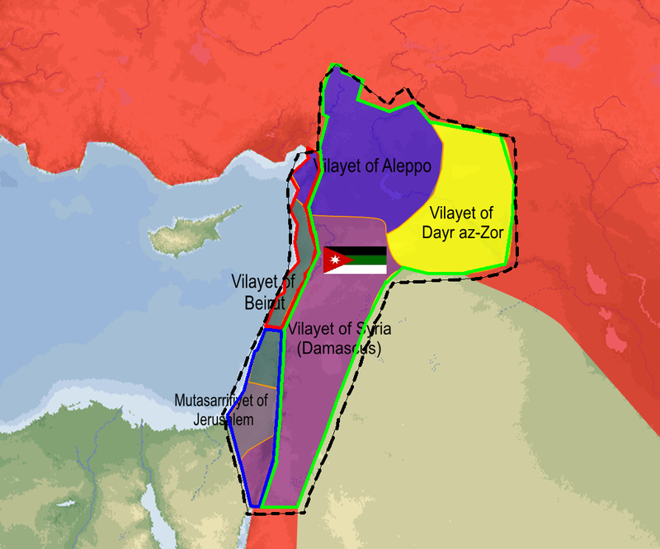
"סוריה הגדולה"
עמ' 129 בספר
חזון לאומי של ערביי האזור. להלן מפה משוערת.
חלוקת המנדטים אחרי מלחמת העולם הראשונה קרעה את האזור לשניים בין הבריטים לצרפתים וגרמה בהדרגה להתפתחות לאומיות חדשה – 'הפלסטינית', של הערבים שנותרו בתוך שטח פלשתינה.
המאבק עם הישוב היהודי המתפתח חידד ועיצב את הזהות הלאומיות הזו.

Slide 28
הגוש הדתי וחלוציות
הפועל/המזרחי, הכשרות חלוציות

Slide 29
הגושים הפוליטיים המרכזיים בארץ
הגוש הפועלי
הגוש האזרחי
כלכלה: סוציאליסטית
הרכב: פועלים, מושבות וקיבוצים
הנהגה: בן גוריון, קצנלסון ועוד
כלכלה: קפיטליסטית
הרכב: בורגנים, עירוניים, מעמד בינוני, מקצועות חופשיים
הנהגה: ז'בוטינסקי ועוד

Slide 30
הגוש הדתי: המזרחי והפועל המזרחי
הגוש הפועלי
הגוש האזרחי
הפועל המזרחי
המזרחי
שנת הקמה: 1922
מקימים: הרב שמואל חיים לנדוי (שח"ל), האדמו"ר החלוץ – ר' ישעיה שפירא
הוקמה על ידי דתיים סוציאליסטים חלוצים, קרובים לגוש הפועלי
שנת הקמה: 1902
מקים: הרב יצחק יעקב ריינס
היו קרובים לגוש האזרחי, קפיטליסטים, רובם חיו בערים והיו בורגנים ולא פועלים וחלוצים

Slide 31
תנועת הפועל המזרחי
התנועה הוקמה כמענה לפועל ולחלוץ הדתי שלא מצא את מקומו:
  הוא לא יכול היה להיות בתנועת המזרחי כי הם היו קפיטליסטים ולא תמכו בסוציאליזם ובחלוציות שהייתה חשובה לו (למשל: התנגדות רעיונית למאבק הפועלים, מושבות שפעלו שלא על ערכי הסוציאליזם ועוד)
  הוא גם לא יכול היה להיות בתנועות הפועלים הסוציאליסטיות כי הן היו חילוניות מאוד ולא תמכו בצד הדתי שהיה חשוב לו (למשל: המטבחים לא היו כשרים, לא תמכו כלכלית במי שלא עבד גם בשבת ועוד)
התנועה סייעה לפועלים הדתיים, הקימה הסתדרות עובדים דתית, קיבוצים ומושבים דתיים ('הקיבוץ הדתי') וגם תנועת נוער (בני עקיבא).

Slide 32
התפיסות הרעיוניות של תנועת הפועל המזרחי
תורה ועבודה
יש ליצור שילוב בין חיים של תורה, המקיפה את כל חייו של היהודי, לבין עבודת כפיים ועבודת אדמה. העבודה מחייה את רוח העם ומקדמת אותו בארצו (מעם בגולה שחי רק עם מסחר). שני הערכים משלימים אחד את השני
המרד הקדוש
יש 'למרוד' גם בחברה הכללית שרחוקה מהדת ומהתורה, וגם בחברה הדתית ששוללת את העבודה ולא מאמינה בשילוב תורה ועבודה. רק בשילוב הערכים נקרב את הגאולה

Slide 33
עליות הפועל המזרחי
בעלייה הרביעית (משנת 1924) החלו לעלות חלוצים אנשי הפועל המזרחי.
בשנת 1928 הוקמה תנועת בח"ד – ברית חלוצים דתיים, שהקימה חוות הכשרה חקלאית לנוער דתי שמתכוון לעלות לארץ. החווה הוקמה ברודגס בגרמניה.
אנשי הקבוצה שעלו הקימו ליד פתח תקווה את קיבוץ רודגס, ולאחר מכן את ארגון 'הקיבוץ הדתי' כדי לסייע לחלוצים הדתיים שלא הסתדרו בקיבוצים החילוניים, וכן כדי לאגד את הקיבוצים הדתיים בארגון אחד.

Slide 34
הכשרות חלוציות בארצות האסלאם
חוות הכשרה חלוציות הוקמו במקומות רבים באירופה וסייעו לחלוצים שרצו לעלות ארצה להתארגן, ללמוד חקלאות, עברית ועוד דברים שיסייעו להם בארץ וכן כדי לסייע בעלייה ובהתיישבות בארץ.
בארצות האסלאם כמעט ולא היו תופעות כאלה, בשל המתח הרב בין היהודים והמוסלמים (שתמכו בערבים בארץ ישראל). היהודים לא קיימו פעילות ציונית ולא הקימו חוות להכשרת עלייה.
יוצאת הדופן היא מצרים – בגלל שהיא כל כך קרובה לארץ ישראל, הגיעו פעילים מהארץ וכן הוקמו בה חוות להכשרת עלייה לצעירים יהודיים.

Slide 35
המרד הערבי הגדול
מאורעות תרצ"ו-תרצ"ט (1936-1939)

Slide 36
רקע וגורמים לפרוץ המרד (מהצד הערבי)
התפתחות היישוב היהודי
עליות 1-5, החמישית גדולה במיוחד
1934: העפלה ראשונה ביוזמת ארגון ההגנה
הקמת מדינות ערביות באזור
איחוד ערב הסעודית (1932)
שינויים ממשלתיים לאומיים בטורקיה
התחזקות משטרים טוטליטריים באירופה
היטלר
סטאלין
מועצת מחוקקת
התוצאה: אלימות עובדת! נשיג את רצוננו בכוח
גידול היישוב העירוני (ת"א, י-ם, חיפה)
בספר הלבן השני התחייבו הבריטים להקים מועצה מחוקקת אשר תשקף את הרוב הערבי.
הנציב הבטיח בשנת 1935 שיקים, אך זה בוטל בלחץ יהודי
מוסוליני
מהומות ומאבק ערבי לאומי משיג תוצאות!
אם לא נילחם – נפסיד בשטח

Slide 37
פעולות הערבים במאורעות
פעולות טרור
שביתה כללית

Slide 38
פעולות הערבים במאורעות
פעולות טרור
שביתה כללית:
ב-1936 מוקם הועד הערבי העליון. הם הכריזו על שביתה כללית בארץ ישראל כל עוד לא ימלאו את 2 דרישותיהם:
א. הפסקה מוחלטת של העלייה היהודית ומכירת קרקעות ליהודים.
ב. הקמת ממשלה לאומית המייצגת את הרוב הערבי בארץ.
מטרות השביתה:
לחץ על הממשל הבריטי 2) למוטט כלכלית את היישוב היהודי
לאחר שישה חודשים הערבים הפסיקו את השביתה בעצמם, לאחר שהתברר שהיא פגעה בעיקר בהם (האבטלה עלתה, הישוב היהודי מצא דרכים להסתדר בלי להסתמך על הערבים ועוד)

Slide 39
פעולות הערבים במאורעות
פעולות טרור:
פגיעה ברכוש ובנפש. הטרור התחיל בערים הגדולות (שדוכאו יחסית מהר בידי הבריטים) ובהמשך הצטרפו גם הכפרים הערבים.
הם כיוונו את פעולות הטרור נגד היהודים והבריטים (הם חשבו שהבריטים מסייעים להקים מדינה ולא האמינו לניסיונות הפיוס של הבריטים)
נגד היהודים הם ביצעו התקפות על יישובים, ירי בדרכים, מטענים ומכוניות תופת, פגיעה בחקלאות (שריפה, עקירה ועוד). הנשק סופק על ידי מדינות ערב
נגד הבריטים הם הכריזו על "מרי אזרחי"- אי תשלום מיסים והפסקת שיתוף הפעולה. בנוסף הם ביצעו התקפות טרור כנגד תחנות משטרה בריטיות, פסי רכבת וכד'.
שביתה כללית

Slide 40
תגובת הבריטים למרד
דיכוי המרד באלימות, הטלת שלטון צבאי בארץ, פעולות עונשין נגד כפרים ערבים פורעים (הריסת בתים, מעצר פורעים), הטלת עונש מוות... המרד דוכא סופית רק בשנת 1939
במקביל הבריטים ניסו לפייס את הערבים ולהבהיר להם שהם לא בעד היהודים – הטילו מגבלות על עלייה יהודית ורכישת קרקעות (השיא: הספר הלבן השלישי בשנת 1939)

Slide 41
בתחילת גל הפרעות השלישי (1936), מוקמת ועדת חקירה בריטית: ועדת פיל שעסקה בעניינים הבאים:
מדוע פרץ המרד הערבי הגדול?
כיצד ניתן לפתור את הבעיה בין היהודים לערבים בא"י?
תפקוד הממשל הבריטי בא"י

Slide 42
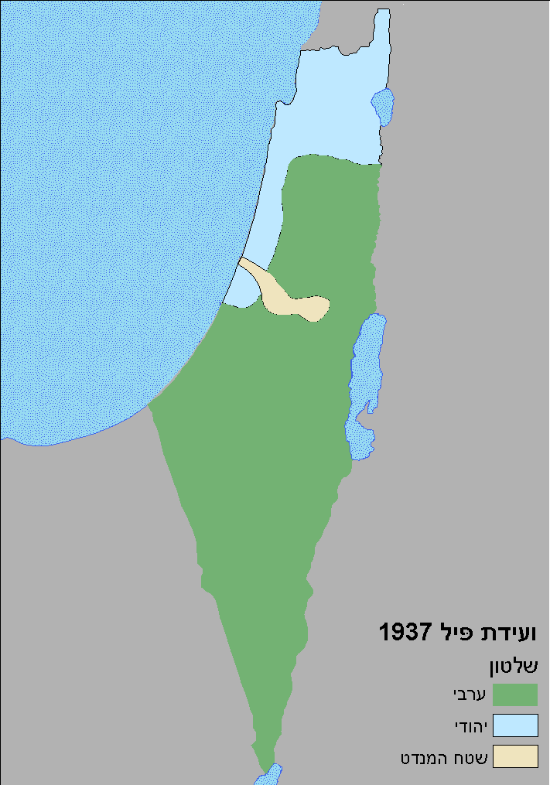
מסקנות ועדת פיל
הצעת החלוקה 1937
חלוקת הארץ ל-2 מדינות בין הערבים ליהודים:
חלוקת א"י עפ"י ועדת פיל
היהודים מקבלם 20% מהשטח
הערבים מקבלים 75% מהשטח
הבריטים נשארים במובלעת הכוללת את יפו ירושלים ובית לחם, 5%.
פעם ראשונה שהבריטים מציעים לתת שלטון עצמי ליהודים בארץ!

Slide 43
התגובות להצעת החלוקה של וועדת פיל
הצד הערבי
הצד היהודי
התנגדות מוחלטת לכל בעלות של יהודים על חלק מארץ ישראל
חידוש האלימות
מחלוקת בין הזרמים (כולם לא שמחו על הגבולות המוצעים)
  נימוקים בעד החלוקה: הזדמנות להקים סוף סוף מדינה כלשהי, נתחיל בקטן ונגדיל בהמשך את השטח, חשוב לייצר מקלט בטוח לכל היהודים באירופה שצריכים להימלט מהאנטישמיות הנאצית.
  נימוקים נגד החלוקה: אי אפשר להגן על מדינה בגבולות האלה, הערבים עם יתרון גובה ומקיפים אותנו – הם יכבשו אותנו בקלות, אם נוותר עכשיו לעולם לא נקבל חזרה את השטחים האלה

Slide 44
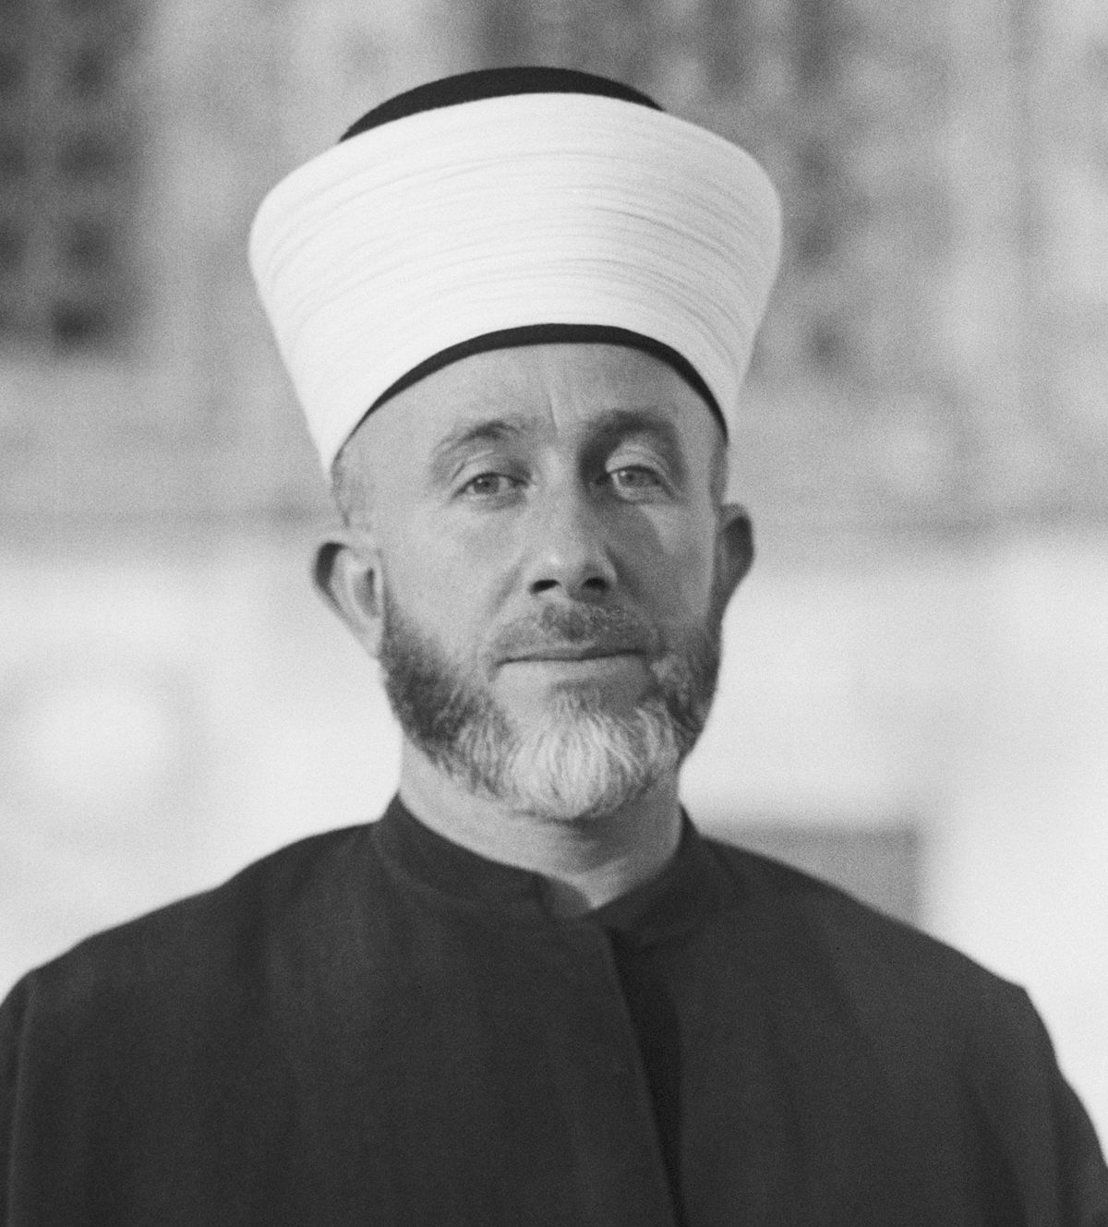
הפרהוד – פרעות בעירק
חאג' אמין אל חוסייני
המופתי, חג' אמין אל חוסייני, עובר במדינות ערב ורותם אותם למאמץ המלחמתי. הוא משכנע אותם שהמאבק בין היהודים והערבים בארץ ישראל הוא כללי בין האומה המוסלמית (והערבית) לעם היהודי.
זה גורם לכך שמדינות ערב מסייעות בנשקים וכספים לערבים המקומיים שנלחמים בארץ ישראל (ובזמן מלחמת העצמאות – גם בפלישה של צבא סדיר והצטרפות פעילה למלחמה), אך גם ביחס שלילי ועוין ליהודים המקומיים שחיים אצלם (שחלקם חיים כבר מאות שנים בשכנות טובה עם הערבים והמוסלמים).
ב1931 התכנס בירושלים קונגרס ערבי בהשתתפות נציגים ממדינות ערב, על מנת לגבש דרכי פעולה נגד התנועה הציונית. זה מעיד על התגייסות בינלאומית-ערבית נגד היהודים.

Slide 45
הפרהוד – פרעות בעירק
לאחר הסתה חמורה נגד היהודים, וגם על רקע עליית האנטישמיות הנאצית, פרצו בבגדאד פרעות הפרהוד בחג שבועות תש"א (1-2/06/1941).
לפחות 179 יהודים נרצחו, אלפים נפצעו ורכוש רב נבזז.
הפרעות טלטלו את החברה היהודית בעירק, וגרמו למשפחות שחיו בה מאות שנים להבין שזה כבר לא מקום בטוח בשבילם. כמעט כל הקהילה היהודית תעלה ארצה עשור לאחר מכן, למדינת ישראל הצעירה (במבצע עזרא ונחמיה).

Slide 46
מדינה בדרך
היישוב היהודי בארץ ישראל 1945-1947

Slide 47
דרכי המאבק השונות במדיניות הבריטים לאחר מלחמת העולם
לאחר שמסתיימת מלחמת העולם השנייה והבריטים לא משנים את המדיניות שלהם לטובת היהודים ולא מבטלים את הגבלות הספר הלבן – הישוב היהודי כולו מתגייס למאבק במדיניות הבריטית
  בתחום ההתיישבות – נלמד על גוש עציון
  בתחום ההעפלה
  בתחום הצבאי – נלמד על התנועות הפורשות (אצ"ל ולח"י) ועל תנועת המרי העברי

Slide 48
ההתיישבות בגוש עציון
גוש עציון הוא חבל ארץ דרומית לירושלים. נעשו שני ניסיונות מוקדמים לעלות אליו, אך הם חרבו בפרעות הערבים (מגדל עדר – חרב במאורעות תרפ"ט/1929 ; קבוצת אל ההר – חרבה במרד הערבי הגדול בתרצ"ו/1936).
בשנות הארבעים קמים 4 ישובים: כפר עציון (1943), משואות יצחק (1945), עין צורים (1946) ורבדים (1947). שלושת הראשונים היו קיבוצים של תנועת הקיבוץ הדתי, בעוד רבדים היה ישוב של השומר הצעיר.
ההתיישבות למעשה התנגדה למדיניות הבריטית שמנעה מיהודים לרכוש אדמות וליישב אותן.

Slide 49
ההתיישבות בגוש עציון
המתיישבים עסקו בחקלאות ועבודות משק, וגם הקימו במקום בית הארחה.
לאחר הצעת החלוקה התברר שגוש עציון נמצא בשטח הערבי. עם תחילת קרבות מלחמת העצמאות ספגו יישובי הגוש התקפות רבות ועמדו בהן בגבורה. גוש עציון היווה את המגן של ירושלים מהצד הדרומי שלה ומנע מתגבורות ערביות לתקוף מדרום.
הישוב היה נצור במשך תקופה. מספר שיירות ניסו להגיע מירושלים ולהעביר אספקה וציוד, ביניהן: שיירת נבי דניאל (שהגיעה בשלום אך הותקפה בחזרה לירושלים) ושיירת הל"ה (35 לוחמים שנפלו בקרב גבורה ליד הכפר צוריף, בדרך לגוש עציון).

Slide 50
ההתיישבות בגוש עציון
"מלכה נפלה" – יישובי גוש עציון נפלו ערב הקמת המדינה – בד' באייר תש"ח, במתקפה משולבת של כוחות לגיון ירדני עם כנופיות מקומיות. טבח נערך בלוחמי כפר עציון לאחר שנכנעו. רבים מלוחמי גוש עציון הלכו בשבי.
לאחר מלחמת ששת הימים חזרה ההתיישבות היהודית לגוש עציון.
נרחיב עוד על גוש עציון במסגרת תוכנית פר"ח על מלחמת העצמאות.

Slide 51

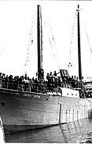
המאבק בבריטים באמצעות העפלה
אחת הבעיות לאחר המלחמה הייתה בעיית העקורים: כ-250 אלף ניצולי השואה שהיו על אדמת אירופה ביקשו להגיע לארץ ישראל ולשקם את חייהם.
הפתרון: הגברת העפלה בעלייה בלתי חוקית
בנוסף היו להעפלה שתי מטרות:
ההעפלה עזרה להגדיל את מספר היהודים בארץ.
ההעפלה פגעה בתדמית של הבריטים בעיני העולם והשפיעה על דעת הקהל העולמית לטובת ישראל.

Slide 52
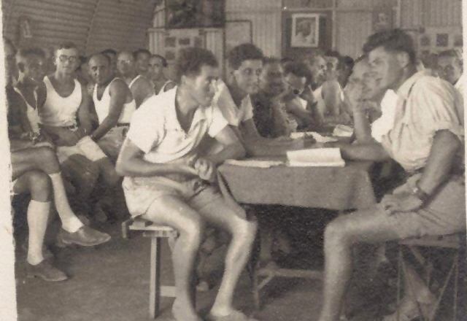
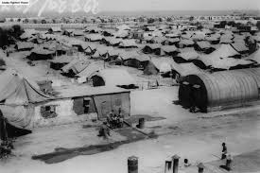
הקשיים בהעפלה דרך הים
קשיים שהערימו הבריטים:
קשיים פיזיים:
הבריטים הפעילו מודיעין להקשות על רכישת ספינות וציוד ולאיתור מוקדם של האניות לפני יציאתן, הם דרשו מהמדינות למנוע את הפלגתן
אניות קרב ומטוסים חיפשו את האניות כדי למנוע את הגעתן לחוף, הרבה פעמים הם השתלטו בכוח על הספינה בלב ים
הבריטים הפעילו נשק חם נגד המעפילים, תפסו והעבירו אותם למחנות מעצר: בעתלית, ובהמשך בקפריסין. היו מקרים שהבריטים החזירו את המעפילים חזרה לאירופה כמו באוניית אקסודוס
הספינות היו ישנות ורעועות ונשאו עליהן הרבה יותר אנשים ממה שהן יכולות
המסע הימי היה מורכב וקשה גם לספינות רגילות, בוודאי לספינות עמוסות כל כך ולאנשים במצב בריאותי רעוע כל כך
הצפיפות הרבה באוניות גרמה למחלות

Slide 53
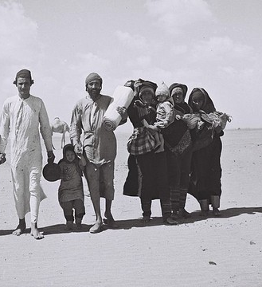
העפלה מארצות האסלאם דרך היבשה
העלייה מארצות האסלאם התרחשה בהיקפים קטנים יותר מאשר ההעפלה מאירופה. היהודים שחיו בארצות האסלאם נאלצו להתארגן בחשאי כיוון שהשלטונות המקומיים התנגדו לעלייה לארץ ישראל. היציאה הייתה בקבוצות קטנות וחשאיות.

Slide 54



תזכורת - המחתרות
לח"י (לוחמי חירות ישראל)
האצ"ל (ארגון צבאי לאומי)
ההגנה
התנועה הוקמה בשנת 1940, על רקע החלטת ההגנה והאצ"ל להפסיק את המאבק בבריטים בשל מלחמת העולם השנייה ולשתף איתם פעולה.
פורשי האצ"ל הקימו את הלח"י במטרה להמשיך את המאבק לסילוק הבריטים. הם ביצעו פעולות טרור ופגיעה בצבא הבריטי, התנקשו בדמויות צבאיות ופוליטיות בריטיות ופעלו בכל הדרכים לסילוק המנדט בריטי מהארץ.
הוקם בשנת 1931 (לאחר מאורעות תרפ"ט) לאחר וויכוח בתוך ההגנה על דרך ההתמודדות ורצון להגיב אקטיבית לפעולות הערבים ולא להבליג.
פורשי ההגנה הקימו את האצ"ל והתחברו יותר למחנה האזרחי. הם יזמו מתקפות נגד הערבים ואף פעולות נקם וטרור.
נרדפו על ידי אנשי ההגנה בתקופת הסזון (1944/5), ואף הוסגרו לידי הבריטים בידי אנשי ההגנה.
הוקמה לאחר פרעות תר"פ (1920) כדי לסייע בהגנת הישוב היהודי.
הייתה קשורה למחנה הפועלי ולמפלגות הפועלים. המחתרת הגדולה ביותר.
האמינה באופן כללי בהבלגה ובהגנה, מיעטה ביוזמה של התקפות.
בשנות מלחמת העולם קבלה הכרה ועבדה בשיתוף פעולה עם הבריטים

Slide 55
תנועת המרי העברי
נסיגת בריטניה מכל התחייבויותיה (למרות הסיוע של הישוב היהודי בזמן מלחמת העולם השנייה) הביאה להחלטה לנהל מאבק צבאי מולה.
החל מנובמבר 1945 ועד אוגוסט 1946 התקיים שיתוף פעולה בין שלושת ארגוני המחתרת (הגנה, אצ"ל ולח"י) במסגרת 'תנועת המרי העברי'.

Slide 56
תנועת המרי העברי
פעולות "תנועת המרי" נשאו אופי סמלי וכן נבחרו יעדים בעלי חשיבות צבאית ופוליטית. ההתקפות על מתקני רכבת, בסיסי צבא, תחנות משטרה וכ"ו שיבשו את תפקוד המנדט הבריטי.
על פי הגדרתו של בן גוריון המלחמה צריכה להישאר במסגרת הומנית: מתקפה נקודתית, יעילה, ללא קורבנות חפים מפשע:
  "אין אנו רואים בחייל, בשוטר, בפקיד הבריטי – אויב. האויב הוא המשטר, הספר הלבן."

Slide 57
דוגמאות לפעולות של תנועת המרי העברי
הפריצה למחנה עתלית
  פריצה למחנה המעצר ושחרור המעפילים שהיו כלואים שם
ליל הרכבות
  פיצוץ מסילות הרכבת ברחבי הארץ במטרה לשבש את התנהלות הבריטים
פגיעה בתחנת הרדאר בחיפה
  פיצוץ תחנת הרדאר שסייעה לאתר ולתפוס את ספינות המעפילים
ליל הגשרים
  בלילה אחד פיצוץ של 11 גשרים שחיברו את ארץ ישראל עם הארצות השכנות

Slide 58
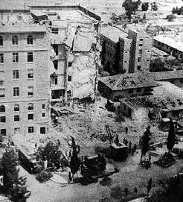
הסיבות המרכזיות לפירוק תנועת המרי העברי
פיצוץ מלון המלך דוד
"השבת השחורה"
לאחר השבת השחורה יצאו כוחות האצ"ל במסגרת תנועת המרי העברי בפעולה לפיצוץ מלון המלך דוד שהכיל משרדים של המנדט הבריטי.
בפעולה נהרגו עשרות אנשים כתוצאה מקריסת חלק מהמבנה (למרות שהארגון הזהיר על הפיצוץ מראש, אך זה נתפס כמתיחה) – ערבים, בריטים ויהודים נהרגו בפיצוץ.
ההגנה התנערה מהפעולה וטענה שהיא לא אושרה על ידם ונעשתה על דעת האצ"ל. זה סימל את סוף תנועת המרי העברי.
ביוני 1946 פתחו הבריטים במבצע לדיכוי המחתרות היהודיות. הם עשו סגר על ערים רבות ומושבים, עצרו רבים מאוד, ביצעו חיפושים נרחבים והחרמת ציוד ונשק.
השבת השחורה גם הקשתה טכנית על הפעולה וגם הבהירה לישוב מה מסוגלים הבריטים לעשות אם יחליטו להיאבק בהם בכוח.

Slide 59
לאחר פירוק התנועה
לאחר פיצוץ מלון המלך דוד חזרה ההגנה ל'מאבק צמוד' – מאבק במדיניות העלייה והתיישבות, אך נמנעה מהמשך המאבק הצבאי.
האצ"ל והלח"י לעומת זאת המשיכו ב'מאבק רצוף' ונאבקו בכל הדרכים והחזיתות כדי לגרש את הבריטים, כולל בפעולות צבאיות.
  הבריטים בשלב זה החלו להיאבק קשות במחתרות האלה והחלו להוציא להורג פעילים שלהן.
  האצ"ל בתגובה פרץ לכלא עכו כדי לשחרר אסירים שלו, וחטף (ותלה בסוף) שני סרג'נטים בריטים כדי למנוע את הוצאתם להורג של אנשיהם.

Slide 60
סיום המנדט הבריטי בארץ
העברת המנדט לאו"ם והצעת החלוקה 1947

Slide 61
אז למה בריטניה מחליטה להעביר את שאלת ארץ ישראל לאו"ם?
בריטניה לא הצליחה לפתור את שאלת א"י ולשפר את המצב כאן כפי שהתחייב בכתב המנדט
פעולות המרי העברי והטרור של האצ"ל והלח"י מיררו את חיי הבריטים וחייב אותם להחזיק באזור צבא גדול שעלה כסף רב וגם נפגעים
סגירת שערי א"י בפני המעפילים וניצולי השואה הצטיירה רע מאוד בדעת הקהל העולמית. זה פגע מבחינה דיפלומטית ובינלאומית >>>

Slide 62
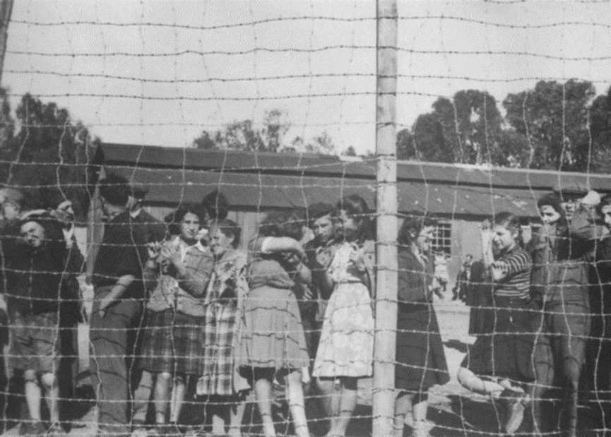
המאבק בעלייה לארץ
ניצולי השואה המשיכו לסבול במחנות העקורים ובריטניה סגרה את שערי א"י בפניהם. למשל בתמונה זו ממחנה המעצר בעתלית – שנראית בדעת הקהל העולמית כאילו הבריטים השיבו את ניצולי השואה אל תוך המחנות מהם ברחו
פרשת ספינת המעפילים 'אקסודוס' הייתה אולי המשמעותית מכל, כאשר הבריטים תפסו בכוח רב ספינת מעפילים (לעיני נציגי האו"ם בארץ) והשיבו את ניצולי השואה חזרה למחנות באירופה. כל זה לווה בפרסום בינלאומי רב, שהוציא רע מאוד את הבריטים והבהיר כמה צריך להקים מדינה ליהודים

Slide 63
הדיון בעצרת הכללית של האו"ם על שאלת ארץ ישראל
הוחלט על הקמת וועדת האו"ם המיוחדת לארץ ישראל, ובקיצור אונסקו"פ (UNSCOP).
על הועדה הוטל לחקור את בעיית ארץ ישראל ואת בעיית הפליטים היהודים באירופה ולהציע פתרון לשאלת ארץ ישראל.
הועדה סיירה במחנות העקורים באירופה ולאחר מכן בארץ ישראל בשנת 1947 ונפגשה עם נציגים יהודים, בריטים וערבים.
UNSCOP – United Nation Special Committee of Palestine

Slide 64
עמדות הצדדים
הצד הערבי
הצד היהודי
ערביי הארץ החרימו את הועדה ולא נפגשו איתה בכלל בטענה שהיא מוטה לצד היהודי.
נציגים מארצות ערב נפגשו עם הועדה והבהירו שהם מתנגדים להקמת כל מדינה יהודית ושהקמה של מדינה כזו תוביל למלחמה כוללת באזור ולהשמדתה.
יש להקים מדינה יהודית, כפי שנקבע בהצהרת בלפור ובכתב המנדט.
הישוב היהודי הוכיח לכל אורך הדרך שהוא ראוי לאמון ולמדינה.

Slide 65
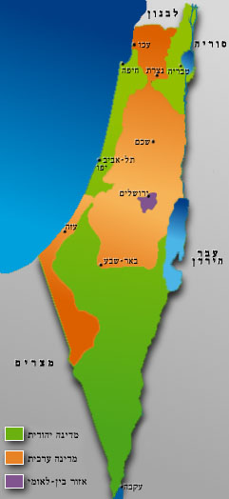
המלצות הועדה – חלוקת הארץ
יש לבטל את המנדט הבריטי על ארץ ישראל ולהעביר בהקדם את השלטון על הארץ לידי התושבים המקומיים
יש לחלק את הארץ בין שתי מסגרות מדיניות: יהודית וערבית, כמפורט במפה
יש להבטיח כי לאחר המעבר לעצמאות תישאר האחדות הכלכלית של הארץ, למרות חלוקתה בין היהודים והערבים
פעם ראשונה שיש הצעה בינלאומית לריבונות ישראלית בארץ!

Slide 66
התגובות להצעת החלוקה
הצד הבריטי
הצד הערבי
הצד היהודי
התאכזבו מתוכנית החלוקה שהוצעה, והודיעו שיעזבו את הארץ עד 15/05/1948
דחו את ההצעה והודיעו שילחמו בכל הכוח במדינה היהודית אם תקום
שמחו ואישרו את החלוקה, אך הודיעו שהם מתנגדים להפיכת ירושלים לבינלאומית

Slide 67

ההצבעה באו"ם
עצרת האו"ם התכנסה בתאריך 29/11/1947 ("כ"ט בנובמבר") כדי להצביע האם לקבל את המלצות הועדה ואת תוכנית החלוקה.
שתי המעצמות הגדולות תמכו בהצעה (מאורע נדיר אז):
  בריה"מ כנראה סברה שהמדינה תקום עם אופי סוציאליסטי ותצטרף לגוש הקומוניסטי העולמי
  ארה"ב העריכה שהמדינה תהיה דמוקרטיה חופשית, וגם דאגו למצב היהודים במחנות הפליטים, וגם היו יהודים אמריקאים רבים שלחצו לתמוך בהצעה
ההצעה התקבלה >

Slide 68
אחרי ההצבעה
הישוב היהודי שמח וחגג ברחובות בעקבות ההצבעה באו"ם, בעוד הערבים איימו כי "קו החלוקה יהיה קו של אש ודם".
כבר למחרת (30/11/1947) ירו הערבים על אוטובוס יהודי ורצחו כמה נוסעים, ובכך פתחו למעשה את קרבות מלחמת העצמאות (במהלכה גם הוקמה מדינת ישראל).

Slide 69
מלחמת העצמאות
על פי תוכנית פר"ח (שלב א במלחמה)

Slide 70
הקדמה
שימו לב – בחלק זה יש לצפות בסרטונים ולפעול לפי ההנחיה ב'ערכת פר"ח לתלמיד' (קישור מובא למטה). השקופיות כאן רק מביאות את הכותרות והנושאים המרכזיים, אך לא בהכרח מספיקות תמיד לידיעת הנושא כולו. מומלץ לעבור על הכותרות ולהרחיב לפי הצורך מתוך הערכה שמסכמת את הדברים היטב (ניתן גם לעבור רק על הערכה במקום חלק זה במצגת).
לערכת פר"ח – מלחמת העצמאות זה החלק הראשון בערכה
(שימו לב שאין צורך ללמוד את חלק ב' במלחמה)

Slide 71

רקע למלחמת העצמאות
עיטור מלחמת העצמאות
זמן: 30/11/1947 – 20/07/1949
כ-6,000 הרוגים בצד היהודי (!)
מטרות:
יהודים | ערבים
הקמת מדינה יהודית ע"פ החלטת האו"ם בכ"ט בנובמבר | לא לאפשר לתוכנית החלוקה להתממש ולמנוע בכוח הקמת מדינה יהודית

Slide 72
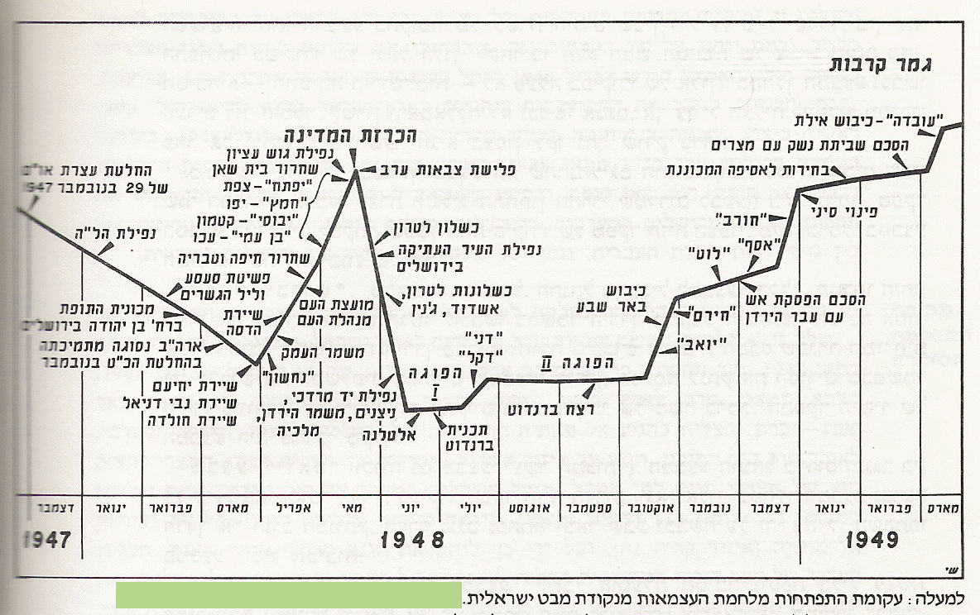
שלבי המלחמה
שלב א
שלב ב
"המלחמה
הפנימית"

Slide 73
שלב א' במלחמת העצמאות
הבריטים שולטים בארץ אך לא מתערבים הרבה בלחימה ומתמקדים בפינוי הכוחות שלהם.
הצדדים הלוחמים: "המלחמה הפנימית"
צבאות ערב לא פלשו בשלב זה (בגלל נוכחות הבריטים ובגלל הגבלות העלייה על היהודים שעדיין בתוקף). כל הלוחמים היו אזרחי המנדט הבריטי בארץ, בתוספת מתנדבים ערבים מהאזור.
הצד היהודי | הצד הערבי
המחתרות השונות | כנופיות ערבים מקומיות

Slide 74
שלב א' במלחמת העצמאות
חלק א
חלק ב
מאפייני הלחימה:
לחימה בערים מעורבות
ישובים מבודדים
המאבק בדרכים
המצור על ירושלים
ניתן לחלק את שלב א' עצמו לשני חלקים:
חלק א: נובמבר 47 עד מרץ 48 – יוזמה ערבית, הישוב היהודי מתגונן, מתמגן ומנסה שיירות
חלב ב: אפריל 47 עד 14 במאי 48 – חודש וחצי של יוזמה יהודית וסדרת הצלחות צבאיות

Slide 75
סרטון – שיירת יחיעם
בסרטון מוצג הקרב שהתחולל סביב שיירת יחיעם שניסתה להעביר אספקה לאזור הנצור בגליל. המארב הערבי חיסל רבים מהמשוריינים בשיירה (47 הרוגים).
בסרטון רואים תיעוד של הקרב ועדויות של אנשים שמספרים על מה שהם זוכרים משם.
ניתן ללמוד בסרטון על המסירות הרבה שהייתה למתיישבים ("חניתה תהיה מצדה שלנו"), על הקשיים הרבים במקומות המבודדים, וגם על חלקם של ניצולי השואה בהתיישבות ועמידתם המיוחדת ("מפה אני לא זזה").

Slide 76
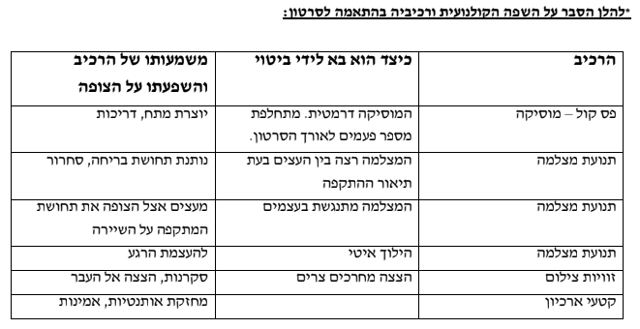
סרטון – שיירת יחיעם

Slide 77
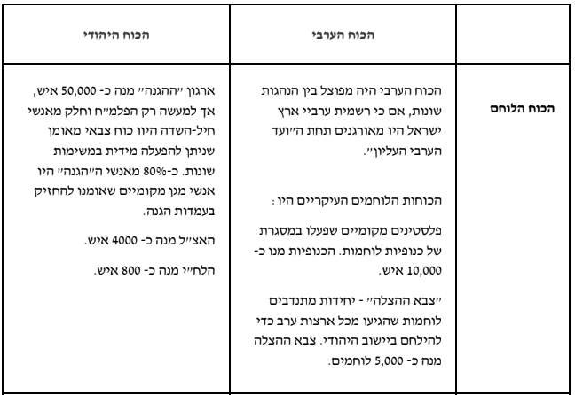
סיכום הכוחות הלוחמים – שלב א במלחמה

Slide 78
יתרונות וחסרונות – שלב א
 | הכוח הערבי | הכוח היהודי
יתרונות | לכוח הערבי הייתה יכולת לרכז כוחות גדולים להתקפה נקודתית לכוח הערבי היה עורף גיאוגרפי: מדינות ערב סיפקו לו נשק ולוחמים הכוח הערבי נהנה מחופש תנועה רב, והכפרים הערביים היו פזורים לאורך צירים רבים וחשובים בא"י. האוכלוסייה הערבית (לוחמים ואזרחים) מנתה כ-1,300,000 איש. | לאנשי הישוב היהודי הייתה מוטיבציה אדירה להתגייס למאבק. ליהודים הייתה מנהיגות ברורה ורוב אנשי הישוב קיבלו את מרותה. לישוב היהודי היה גרעין של צבא עם ניסיון צבאי ופיקודי. לישוב היהודי היה מערך ארגוני מפותח יחסית בשל ההכנות הרבות שנעשו בתקופת המנדט לקראת הקמת מדינה עצמאית. במערך זה היו מערכות חינוך, בריאות, גביית כספים וכד'

Slide 79
יתרונות וחסרונות – שלב א
 | הכוח הערבי | הכוח היהודי
חסרונות / נקודות החולשה | החברה הערבית לא הייתה מגובשת המנהיגות של הערבים הייתה מפוצלת וחסרת יכולת לאכוף את סמכותה על האוכלוסייה הערבית ללוחמים הערבים לא היה ניסיון צבאי | הערבים שלטו ברוב עורקי התחבורה, והערים המרכזיות היהודיות היו בטווח האש שלהם. לא היה רצף טריטוריאלי, וישובים יהודיים רבים היו מנותקים או בסכנת ניתוק. נמלי האוויר והים היו חסומים בפני הבאת נשק וסיוע אחר. האוכלוסייה היהודית (לוחמים ואזרחים) מנתה כ-600,000 נפש.

Slide 80
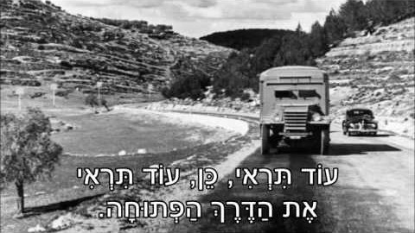
המצב בירושלים
השיר 'קרב הראל’ שמתאר את המצב הקשה בשיירות, את הנפגעים הרבים, אך גם את הנחישות והדבקות המטרה
ירושלים כעיר מעורבת שגם נמצאת בעומק השטח הערבי סובלת מבעיות אספקה חמורות. האזרחים סובלים מרעב וממחסור בכל המצרכים הבסיסיים... הרעב והצמא בתקופה זו מונצחים גם בשירים וסיפורים.
המאבק על 'הדרך לירושלים' היה אחד המרכזיים בשלב שזה של המלחמה. שיירות רבות ניסו להעביר אספקה מהמרכז לירושלים. באזור שורש, הראל ולטרון (על תוואי כביש 1 היום) היו מארבים רבים של ערבים שפעם אחר פעם פגעו בשיירות. השיר 'באב אל ואד' (=שער הגיא) גם נכתב על שיירות אלו, ועד היום ניתן לראות בכביש 1 שלדים של משוריינים שניסו להבקיע את הדרך.
מצב קשה זה הוביל בהמשך להחלטה להפעיל את תוכנית ד'.

Slide 81
רקע להחלטה לשנות טקטיקה (תוכנית ד')
חודש מרץ 1948 היה חודש קשה עבור היישוב אשר עמד בסכנה קיומית לקראת עזיבת הבריטים את הארץ במאי שנה זו. הישוב היהודי נחל כישלונות רבים:
  הן בתחום הביטחוני- הכישלון הצבאי של שיטת השיירות,
  והן בתחום המדיני- בו נסוגה ארה"ב מתמיכתה מתוכנית החלוקה נוכח האלימות והפגיעות הקשות שספג הישוב היהודי.
נוכח זה הבין הישוב כי עליו ליצור שינוי אסטרטגי מהותי ולהתחיל ליזום וגם לתקוף = תוכנית ד'.

Slide 82
מבצע נחשון
סרטון על תוכנית ד'
מבצע נחשון - כחלק מתוכנית ד' החליטה הנהגת היישוב לצאת למבצע לפריצת הדרך המובילה לירושלים ולחידוש אספקת המזון והציוד הנדרש לתושבי העיר היהודים והסרת המצור מעל העיר. השם שנבחר למבצע הוא "מבצע נחשון".
במסגרת המבצע כבשו את האזורים ששולטים על הדרך לירושלים וכך העבירו אספקה רבה לעיר. אך לאחר מכן האזור נפל שוב לידי הערבים.
תוכנית ד' התמקדה בכיבוש אזורים שהובטחו בחלוקה לצד היהודי, שחרור דרכים חשובות, חבירה לישובים מבודדים והסרת המצור השם והעברות של ציוד ואספקה.

Slide 83
זוכרים את החלוקה הפנימית של שלב א'?
חלק א
חלק ב
אפשר ממש לראות בעיניים מתי מתחילה תוכנית ד'...
שימו לב לשיירות שנופלות במרץ, ואז למבצע נחשון שמסמן את תחילת היוזמה היהודית ומביא אחריו עוד כיבושים רבים ושיפור כללי במצב עד קום המדינה.
בתוכנית ד' הצליחו לחבר את רוב החלקים הנפרדים של הישוב היהודי לרצף אחד...
ניתן לחלק את שלב א' לשני חלקים:
חלק א: נובמבר 47 עד מרץ 48 – יוזמה ערבית, הישוב היהודי מתגונן, מתמגן ומנסה שיירות
חלב ב: אפריל 47 עד 14 במאי 48 – חודש וחצי של יוזמה יהודית וסדרת הצלחות צבאיות

Slide 84
גוש עציון במלחמת העצמאות
קישור לטריילר – כפר עציון
קישור לכתבה על יתומי גוש עציון
כפי שלמדנו, גוש עציון ישב דרומית לירושלים והגן על העיר מדרום בזמן המלחמה. אך הגוש נפל במתקפה גדולה בתאריך 14/05/1948, יום לפני הקמת המדינה. רבים נטבחו אחרי הכניעה ורבים נלקחו בשבי.
בקרבות גוש עציון היה מספר גבוה של לוחמות, וגם של ניצולי שואה ונצר אחרון (=ניצולי שואה שנותרו יחידים ממשפחתם). 22 לוחמות נפלו בקרב האחרון וזה הכי הרבה במערכות ישראל.
ניצולי השואה שלחמו שם חשו שליחות מיוחדת להיאבק על שטחים בארץ ישראל וחלקם סירבו להתפנות: "אני עם להיות פליטה גמרתי" (מתוך הסרט)

Slide 85
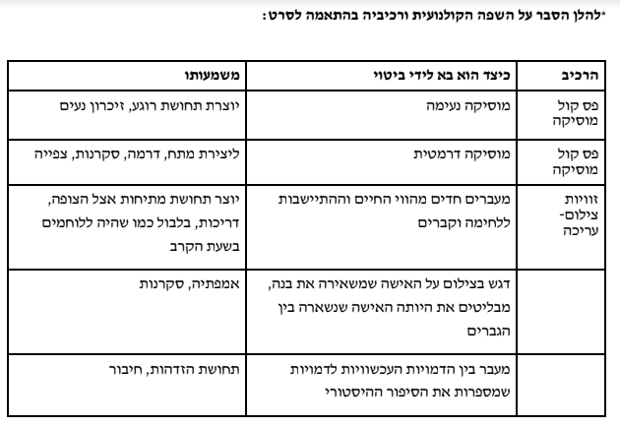
גוש עציון במלחמת העצמאות - טריילר
קישור לטריילר – כפר עציון
קישור לכתבה על יתומי גוש עציון

Slide 86
הוויכוח על הקמת המדינה
סרטון - הוויכוח על הכרזת המדינה
במהלך מלחמת העצמאות עלה חשש שלא נכון להקים עכשיו את המדינה:
  מבחינה צבאית – היה ברור שמדינות ערב יפלשו למדינה הצעירה ויהיה מאוד קשה לשרוד.
  מבחינה מדינית – ארה"ב חששה מהמצב, נסוגה מהתמיכה בהקמת המדינה ורצתה להקים שלטון בינלאומי זמני באזור.
בן גוריון לחץ להקים בכל זאת את המדינה, פעל להשגת רוב במנהלת העם וההצבעה עברה בסוף על חודו של קול.

Slide 87
טקס הקמת המדינה
סרטון – טקס הקמת המדינה
המנדט הבריטי פג בלילה שבין שישי לשבת, ולכן טקס ההכרזה הוקדם ליום שישי בשעה 16:00 – ה' באייר תש"ח, 14/05/1948
בטקס שנערך בתל אביב (גם בשל הקרבות שנערכו בירושלים ואולי גם בשל המורכבות הבינלאומית עם מעמדה של העיר) הקריא בן גוריון את מגילת העצמאות שבה הציג את הזכות ההיסטורית של העם היהודי על הארץ, את ההצדקה החוקית להקמת המדינה, את העקרונות שילוו את המדינה החדשה וגם קרא לשלום עם כל שכנותיה של מדינת ישראל. לאחר מכן חתמו מנהיגי התנועה על המגילה
הרב מימון ברך שהחיינו על המעמד והמדינה החדשה

Slide 88
לאחר ההכרזה על הקמת המדינה
מיד לאחר ההכרזה על הקמת המדינה החל שלב ב' במלחמה כאשר צבאות ערב פלשו לשטח המדינה החדשה והמצב הידרדר באופן קשה בכל החזיתות.
בצד הישראלי הוחלט להקים את צה"ל – צבא ההגנה לישראל, והעלייה נפתחה לקליטת עולים רבים. חלק גדול מהעולים לא זכו לזמן קליטה ונשלחו ישר לחזית או לסיוע אחר במאמץ המלחמתי
עולים חדשים אלה, יחד עם מתנדבים יהודים מרחבי העולם ומשלוחי נשק (שהושגו בדרכים מורכבות) היו בין הגורמים לניצחון שהושג בסופו של דבר במלחמה

Slide 89
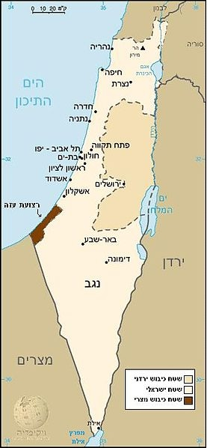
תוצאות המלחמה
ניצחון צבאי ישראלי והרחבת שטח המדינה מעבר לתוכנית החלוקה, אובדן מזרח ירושלים ויו"ש. ירושלים מחולקת באמצע בין ירדן לישראל. כ-6,000 הרוגים ישראלים.
'בעיית הפליטים הערבים' – ערבים רבים ברחו (או הוברחו, ויכוח היסטורי) מבתיהם עם הגיע צה"ל ונותרו פליטים בארצות הערביות הסובבות. על פי רוב הם לא נקלטו שם ונותרו חסרי מעמד במחנות פליטים במצב ירוד במיוחד. בעיה זו נוכחת עד היום במרחב, והדרישה ל'זכות השיבה' לבתיהם (או לבתי ההורים או הסבים אפילו) נוכחת בכל דיון...
גם יהודי ארצות ערב סבלו מרדיפות ועלו ברובם לארץ בשנים הראשונות. נדבר על כך בהמשך.

Slide 90
עלייה והתיישבות
אתגרים במדינת ישראל הצעירה

Slide 91
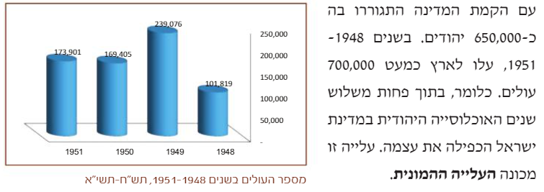
העליות הגדולות (עמ' 340-342)
עם הקמת מדינת ישראל בוטלו כל המגבלות על העלייה שהיו בזמן המנדט והשערים נפתחו. עוד במהלך מלחמת העצמאות עלו עולים רבים.
חלק מהעולים הגיעו ממחנות המעצר של הבריטים (כמו בקפריסין).
קבוצה גדולה עלתה מפולין, ובכלל מאזור אירופה. עולים אלו היו ניצולי שואה שישבו במחנות העקורים או בארצות שונות ושעם פתיחת השערים עלו.
ברומניה למשל היה שליט עריץ ואכזר שהקשה על האזרחים ואפשר יציאה לזמן קצר. מעל 100,000 עולים ניצלו זאת לעלות.

Slide 92
העליות הגדולות
מתימן עלו מעל 50,000 (מבצע על כנפי נשרים') ומעירק מעל 120,000 (מבצע 'עזרא ונחמיה') – בדרך כלל מדינות ערב התייחסו באופן רע מאוד ליהודים שישבו שם, במיוחד לנוכח התעצמות הציונות ומדינת ישראל והניצחון במלחמת העצמאות. הם סבלו מרדיפות ואפליה. יהודים רבים חיפשו דרך לצאת לאור היחס השלילי. גם כאשר התאפשר להם לצאת זה בדרך כלל היה בלי הרכוש שלהם שנותר מאחור.
העליות הגדולות 'חיסלו' קהילות יהודיות רבות שישבו לפעמים אלפי שנים במקומם, אך בעקבות הדרדרות היחס עלו באופן מלא ולא נותרו כמעט יהודים מאחור.

Slide 93
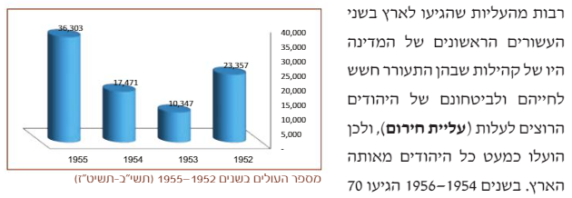
העליות הגדולות
דוגמאות לעליות חירום (שבהן העלו קהילות שלמות בשל סכנה שנשקפה להם) ניתן למצוא בעליית יהודי מרוקו באמצע שנות החמישים, בעקבות סיום השלטון הצרפתי שם, או העלייה מהונגריה בעקבות דיכוי של המשטר הסובייטי שם.
העלייה הגדולה הייתה יוצאת דופן במספריה. היא גם יצרה מורכבויות רבות וגררה את ישראל הצעירה לשנות עוני ולתקופת צנע.
  עם הקמת המדינה גרו בה כ-650,000 יהודים
  בשנים 1948-1951 עלו כ-700,000 עולים
  בשנים 1952-1964 כ-600,000 עולים נוספים
הוקמו 'מעברות' לקליטת העולים, אך התנאים בהם היו במקרים רבים קשים ביותר, ונשמעו טענות על אפליה על רקע עדתי (בין אשכנזים לספרדים)

Slide 94
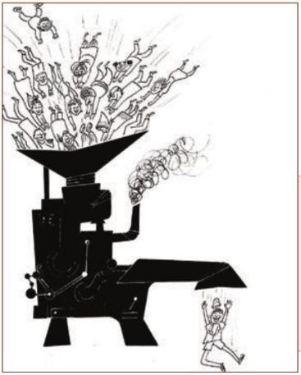
'כור ההיתוך' – מדיניות קליטת הגירה
מדיניות כור ההיתוך מבקשת לגבש את העולים והחברה לדמות אחת של 'צבר': צעיר, חלוץ, עובד (עדיף חקלאי), מיישב את הארץ, לוחם, נכון להקריב למען הכלל... לצורך התאמה זו על העולה להשיל מעליו את התרבות הקודמת שלו (שפה, מנהגים, דת, פולקלור ועוד) ולהתמסר לישראליות החדשה.
במדינת ישראל נוצר מצב יוצא דופן בו העולים עלו במספרם על הגרעין הקולט, וגם המגוון התרבותי היה שונה מאוד, כאשר העולים היו בעיקר 'ספרדים' (עולים מארצות האסלאם) מסורתיים, בעוד התרבות השלטת בקרב המקומיים הייתה אירופאית ועל פי רוב חילונית.

Slide 95
'כור ההיתוך' – מדיניות קליטת הגירה
המטרה של מדיניות כור ההיתוך הייתה כפולה:
  חשש שמדינת ישראל לא תצליח ליצור חברה מאוחדת, חזקה והומוגנית, אלא בליל קבוצות שונות בעלות תרבויות שונות בלי קשר ביניהן. כדי לגבש את הקבוצות לחברה אחת השתמשו במדיניות זו.
  חשש מפני 'השתלטות תרבותית' של העולים החדשים על אופי המדינה היהודית, ורצון להגן על התרבות שהתפתחה עד אז במדינה (רוב העולים לפני קום המדינה היו אשכנזים מארצות אירופה, בעוד אחרי קום המדינה רובם היו ספרדים שעלו מארצות האסלאם).
מדיניות כור ההיתוך הובילה להתמרמרות רבה ולתחושה של מחיקת תרבות וראיית תרבות אחת כנעלה על אחרת. מאבק חריף נסוב סביב החינוך שהועבר במעברו לילדי העולים וניסה 'להתאים' את ילדי העולים לתרבות החדשה.
עד היום צה"ל נחשב לכלי חשוב בכור ההיתוך הישראלי, וכשער כניסה לחברה הישראלית וליצירת חברה שנשענת על עקרונות משותפים.

Slide 96
העלייה מברית המועצות
על פי תוכנית פר"ח

Slide 97
הקדמה
שימו לב – בחלק זה יש לצפות בסרטונים ולפעול לפי ההנחיה ב'ערכת פר"ח' (קישור מובא למטה). השקופיות כאן רק מביאות את הכותרות והנושאים המרכזיים, אך לא בהכרח מספיקות תמיד לידיעת הנושא כולו. מומלץ לעבור על הכותרות ולהרחיב לפי הצורך מתוך הערכה שמסכמת את הדברים היטב (ניתן גם לעבור רק על הערכה, או על דפי ה-SWAY במקום חלק זה במצגת).
לדף הSWAY- הראשון (ממנו עוברים לשאר)
לערכת פר"ח – העלייה מבריה"מ היא החלק השני שם

Slide 98
רקע
כפי שלמדנו בעבר – המשטר בברית המועצות היה משטר טוטליטרי שגם תקף את היהדות ואת הציונות ומנע פעילות כזו.
יהודי ברית המועצות סבלו רבות מהמשטר, אך לא יכלו לעזוב בקלות ברוב הזמנים. ארגון 'נתיב' הוקם במוסד כדי לסייע להם באופן חשאי.
יהודים המשיכו במחתרת לשמור על זהותם ולפעול בפעילות ציונית, חלק נתפסו ונשלחו למעצרים ממושכים. הם כונו 'אסירי ציון'.

Slide 99
מבצע חתונה
בשנת 1970 יצאו מספר יהודים בברית המועצות למבצע נועז כדי להשפיע על דעת הקהל הבינלאומית ולסייע ליהודים בברית המועצות לקבל אישור לעלות לישראל. המבצע כונה 'מבצע חתונה' (בגלל סיפור הכיסוי שכלל נסיעה לחתונה משפחתית). במסגרת המבצע תכננו להשתלט על מטוס אזרחי ריק ולהפנות אותו אל מחוץ לברית המועצות. מטרת המבצע לא הייתה בריחה, אלא מחאה והפגנה מול כל העולם על העוול שנגרם ליהודים.
חברי הקבוצה נתפסו בנמל התעופה עוד לפני עלייתם למטוס, אך האירוע והמשפט שלהם עורר גלים בעולם והוביל ללחץ בינלאומי על ברית המועצות. הדבר סייע לפתיחת השערים ולעלייה הגדולה של יהודים משם בשנות ה-70.
צפינו בטריילר של 'מבצע חתונה' ודיברנו עליו. ראו בערכה.

Slide 100
הגעגועים לארץ ישראל - כחול ולבן
ראינו שלמרות המשטר הקשה והמדכא, יהודי ברית המועצות המשיכו לחלום על ארץ ישראל.
שמענו את השיר 'כחול ולבן' שכתב בעילום שם (בשל הסכנה הגדולה מצד המשטר) ישראל רשל, יהודי בברית המועצות, בו הוא מתאר את הגאווה שלו מצבעי הדגל ('כחול ולבן זה צבע שלי'), מביע שייכות עזה לציונות ומאיסה בקומוניזם ('אין לי צבע אחר').

Slide 101
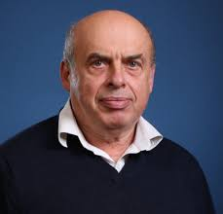
נתן שרנסקי
אנטולי שרנסקי נולד בשנת 1948 באוקראינה תחת שלטון ברית המועצות. נודע כציוני נלהב ומחה רבות על הפרת זכויות אדם בברית המועצות. בשנת 1977 נעצר והואשם בבגידה ובריגול לטובת המערב ונגזרו עליו 13 שנות מאסר. גם בשנות מאסרו שרנסקי לא נשבר, המשיך בעמידה גאה ובהתנגדות למשטר וכנגד תנאי מעצרו, גם אם מדובר בשביתות רעב ממושכות וגם כשהדבר הוביל לבידודו בצינוק לתקופות מסוימות.
מעצרו עורר סערה בעולם והוא הפך לסמל למאבק למען זכויות אדם בברית המועצות, בעולם היהודי בפרט ובארצות המערביות בכלל. לאחר מאבק ציבורי הוא שוחרר בשנת 1986 לאחר 9 שנים, במעורבות של נשיא ארה"ב רונלד רייגן, שחתם על עסקת חילופין עם ברית המועצות. הוא עלה לישראל והתקבל בטקס חם ומרגש על ידי המונים, ביניהם ראש הממשלה שמעון ושרים רבים. עם נחיתתו בארץ ביקש שיקראו לו רק בשמו העברי - נתן, ולא בשם אנטולי.
צפינו ברגעי הנחיתה ובנאום שלו בעברית בישראל. למדנו ממנו על ערכים של הקרבה, חוסן, אומץ ועוד.

Slide 102
סיכום
ראינו את הקשיים של יהודי ברית המועצות. למדנו על המאבק לשחרורם ועל כמה דמויות מופת שסייעו ביצירת לחץ בינלאומי שסייע בסוף לפתיחת השערים והעלאת אלפי יהודים לארץ, אך הם עצמם שילמו בדרך כלל מחיר יקר.
למדנו מהם הרבה על ערכים של מסירות, הקרבה, ציונות, אהבת ישראל ועוד...

Slide 103
העלייה מאתיופיה
על פי תוכנית פר"ח

Slide 104
הקדמה
שימו לב – בחלק זה יש לצפות בסרטונים ולפעול לפי ההנחיה ב'ערכת פר"ח' (קישור מובא למטה). השקופיות כאן רק מביאות את הכותרות והנושאים המרכזיים, אך לא בהכרח מספיקות תמיד לידיעת הנושא כולו. מומלץ לעבור על הכותרות ולהרחיב לפי הצורך מתוך הערכה שמסכמת את הדברים היטב (ניתן גם לעבור רק על הערכה במקום חלק זה במצגת).
לערכת פר"ח – העלייה מאתיופיה היא החלק השלישי שם

Slide 105
רקע כללי
הקהילה היהודית באתיופיה היא קהילה עתיקה וייחודית המכונה גם "ביתא ישראל".
בני הקהילה חשו לאורך הגלות זיקה עמוקה לארץ ישראל וציינו זאת כל שנה בחגיגת חג הסיגד בכ"ט בחשוון - יום צום, תפילות וכיסופים לירושלים.
ניסיון עלייה של בני הקהילה התרחש בשנת 1862 בהנהגתו של אבא מהרי, אך נכשל (הזכרנו אותו בכיתה).
קהילת יהודי אתיופיה הייתה מרוחקת ומנותקת כמעט לגמרי מהקהילות היהודיות האחרות בעולם. גם העברית לא ממש הייתה קיימת שם. עקב כך היא שמרה על מסורת דתית והלכתית שהייתה שונה מזו שהייתה מקובלת בשאר הקהילות היהודיות.

Slide 106
רקע כללי
התנועה הציונית לא פעלה באתיופיה להפצת הרעיון הציוני ולכן כנראה שהקמת מדינת ישראל לא גרמה לתנועת עלייה מקרב יהודי "ביתא ישראל".
ניתוקה של קהילה זו והבדלי המסורת שהתפתחו בין יהודי אתיופיה ליתר היהודים בעולם עוררו בקרב יהודים רבים ספקות ושאלות ביחס למוצאם של יהודי אתיופיה וזהותם.
בשנות ה-70 חלו שינויים באתיופיה ובמדינת ישראל שהובילו לעלייתם של קהילת "ביתא ישראל" למדינת ישראל.
בשיעורים הקרובים נלמד על קהילת יהודי אתיופיה, על ייחודה ועל כמיהתה לירושלים בכל הדורות, ועל מסעי העלייה הגדולים שהובילו אותם לארץ ישראל.

Slide 107
הכיסופים לציון
בתפילותיהם של יהודי אתיופיה היה געגוע רב לירושלים. הגעגועים נישאו דרך דמותה של החסידה. אותה ציפור נודדת העושה את המסע שאליו ייחלו יהודי אתיופיה – לעזוב את מקום גלותם ולהגיע לירושלים.
נלמד את געגועיהם של יהודי אתיופיה לארץ ישראל דרך 'שיר החסידה'. מטרת ההיכרות עם 'שיר החסידה' היא להכיר את עוצמת הכיסופים לירושלים ואת תחושת הגעגוע.
בלי הגעגועים והכיסופים של דורות רבים לירושלים, לא הייתה אפשרות ריאלית להעלות את יהודי אתיופיה לארץ. כיסופים אלה גם נסכו בהם כוח לעמוד בקשיים רבים לאורך הדרך.

Slide 108
שיר החסידה / מילים: חיים אידיסיס, לחן: שלמה גרוניך
עָפָה חֲסִידָה לְאֶרֶץ יִשְרָאֵל
כְנָפַיִם מְנִיפָה מֵעַל הַנִילּוס
אֶל אֶרֶץ רְחֹוקָה
מֵעֵבֶר לְהָרִים שָם בֵית יִשְרָאֵל
יֹושְבִים וּמְצַפִים
חֲסִידָה חֲסִידָה צְחֹורַת צַּוָאר
מָה רָאּו עֵינַיְִך
שִירִי לִי סִפּור
שֹותֶקֶת חֲסִידָה אֵינָּה פֹוצָה מָקֹור
נִשְעֶנֶת עַל רַגְלָהּ וְעֹוד מְעַט תַחְזֹר
תָנִיף כָנָף גְדֹולָה
בַדֶרֶך אֶל הַקֹר בַדֶרֶך תַעֲצֹר
בְצִּיּון עִיר הָאֹור
חֲסִידָה חֲסִידָה אֲדֻמַת מָקֹור
הַאִם יְרּושָלַיִם
אֹותָנּו עֹוד תִזְכֹר
חֲסִידָה חֲסִידָה לִבְנַת כָנָף
בַשְרִי בִשְלֹום הָעִיר
בִשְלֹום יְרּושָלַיִם
לשמיעת השיר

Slide 109
רקע לעליות
סרטון על האמונה החזקה של יהודי אתיופיה והסיוע של מדינת ישראל
בשנות ה-60 עלו לארץ כמה מאות מיהודי אתיופיה באופן חשאי. בשנות ה-70 גבר התהליך עם פסיקתו של הרב עובדיה יוסף בשנת 1973 שקבע כי יהודי אתיופיה הם יהודים לכל דבר. בעקבות פסיקה זו בשנת 1975 החליטה המדינה להחיל את חוק השבות על עולים אלו.
בנוסף, בשנת 1974 התרחשה באתיופיה הפיכה שהעלתה לשלטון משטר רודני בראשות מֶנְגִיסטּו הַיְלָה מַרְיָם. המשטר החדש גייס ילדים בני 12 לצבא, סגר את בתי הספר היהודיים ואסר על קיום חוקי הדת היהודית. בנוסף, נאסרו היציאה מאתיופיה ומעבר של אזרחים מאזור לאזור בתוך המדינה.

Slide 110
רקע לעליות
סרטון – הסכנות במסע דרך סודן
לכל קשיים אלו באתיופיה התווסף מניע ערכי - דתי אשר הושפע מפעולתם של הקייסים (כהני הדת) שפעלו רבות לשמירת הדת וחיזוק הקשר לארץ ישראל.
בשנות ה-80 עלו לישראל כ-17,000 יהודים מאתיופיה. כ-6,700 עלו ב"מבצע משה". בשנות ה-90 (עד 1998) הגיעו למעלה מ-37,000 עולים נוספים, מתוכם 14,000 במבצע "מבצע שלמה".
עם עלייתם של יהודי אתיופיה הם נתקלו בקשיי קליטה גדולים אשר נבעו מהשוני בין התרבות המערבית לתרבות המסורתית שממנה הגיעו העולים.

Slide 111
מסעות יחידים רגליים דרך סודן
סרטון על פרדה אוקולום – האיש שאפשר את המסעות לסודן ומשם לארץ
בשנות ה-70 החלו מסעות של יהודי אתיופיה לסודן השכנה, משם הצליחו סוכני המוסד להביאם ארצה.
המסעות התאפשרו בזכות פרדה אוקולום, יהודי אתיופי שהצליח לעשות את המסע ופתח את הפתח. הוא חזר לשם כדי לסייע בהעלאת יהודים רבים ככל הניתן.
המסעות היו קשים, במדבר ענק, עם בעיות של שודדים, רעב, חום וקור ועוד... רבים לא שרדו את המסע ומתו בדרך לסודן.

Slide 112
מבצע משה (1984)
סרטון – מבצע משה
בתחילת שנות השמונים התחוללה באתיופיה מלחמת אזרחים שדחפה אלפי יהודים לחצות את הגבול ולהתרכז במחנות פליטים בסודן ליד הגבול. שליח של המוסד שנשלח לשם אף עודד יהודים לנדוד לסודן. התנאים שם היו קשים במיוחד ואלפי יהודים מתו מרעב ומחלות במחנות.
על רקע ה'אסון ההומניטרי' במחנות הפליטים נוצרה שעת כושר להעלאת היהודים ממחנות אלו בהתעלמות חלקית של הסודנים, שהתנו את המבצע בכך שישראלי לא ידרוך על אדמת סודן.
המוסד ארגן טיסות רבות באמצעות גורם שלישי שהביאו את העולים לישראל. אך עם פרסום המבצע הסודי סודן עצרה אותו. בהמשך החלו מבצעים חשאיים נוספים (למשל מבצע שבא 1985 וטיסות סודיות נוספות לאורך שנות השמונים).
במבצע זה עלו יהודים רבים יחסית – בשל הסיוע של מדינת ישראל וארגון המבצע ע"י המוסד

Slide 113
מבצע שלמה (1990/1)
סרטון – מבצע שלמה
בסוף שנות השמונים החלה ישראל לנהל יחסים דיפלומטיים עם השלטון באתיופיה. בשנת 1990 הגיעו להסכמה על הוצאת מאות יהודים כל חודש מהמדינה תמורת סיוע כספי וצבאי. יהודים רבים התרכזו סביב עיר הבירה אדיס אבבה כדי להצטרף לעלייה ארצה (הם שוכנו במחנות פליטים סביב העיר במצב קשה ביותר).
בשנת 1991 הקרבות בין המורדים התקרבו לעיר הבירה והיה חשש שהם ישתלטו על העיר והמדינה (מה שאכן קרה). במהירות ארגנה ממשלת ישראל (בסיוע ארה"ב) עסקה להעלאת ענק של היהודים תמורת עסקה רחבה.
במשך 36 שעות (24-25/05) טסו כ-30 מטוסי נוסעים ומטען והעלו מעל 14,000 יהודים ארצה (בצפיפות: שיא גינס למטוס בואינג אחד) ישירות מאתיופיה. כמות זו דומה לכמות שהועלתה בכל שנות השמונים.

Slide 114
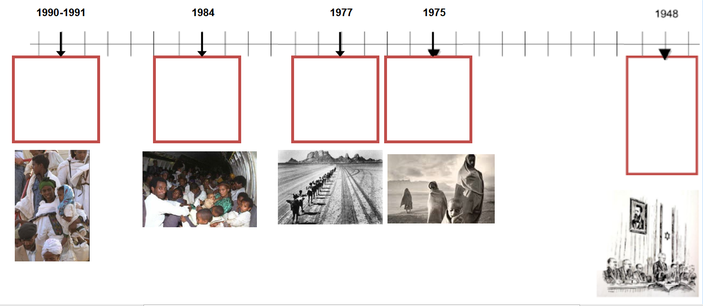
ציר זמן
תחילת המסעות הרגליים לסודן
עלייה עצמאית מצומצמת
מבצע שלמה
מבצע משה
הקמת המדינה

Slide 115
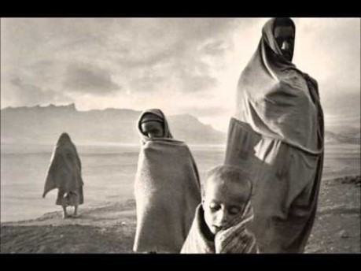
המסע לארץ ישראל
מילים: חיים אידיסיס ; לחן: שלמה גרוניך
הירח משגיח מעל,
על גבי שק האוכל הדל
המדבר מתחתי, אין סופו לפנים,
ואמי מבטיחה לאחי הקטנים.
עוד מעט, עוד קצת, להרים רגליים
מאמץ אחרון, לפני ירושלים.
אור ירח החזק מעמד,
שק האוכל שלנו אבד
המדבר לא נגמר, יללות של תנים,
ואימי מרגיעה את אחי הקטנים.
עוד מעט, עוד קצת, בקרוב נגאל
לא נפסיק ללכת, לארץ ישראל.
ובלילה תקפו שודדים,
בסכין גם בחרב חדה
במדבר דם אימי, הירח עדי,
ואני מבטיחה לאחי הקטנים.
עוד מעט, עוד קצת, יתגשם החלום
עוד מעט נגיע, לארץ ישראל.
בירח דמותה של אימי,
מביטה בי, אמא אל תיעלמי
לו היתה לצידי, היא היתה יכולה,
לשכנע אותם שאני יהודי.
עוד מעט, עוד קצת, בקרוב נגאל
לא נפסיק ללכת, לארץ ישראל
עוד מעט, עוד קצת, להרים עיניים
מאמץ אחרון, לפני ירושלים.
בשיר רואים גם את הקשיים הגדולים שעברו במהלך המסע, גם את הכיסופים והאמונה החזקה שהחזיקה אותם כל הדרך, וגם את הניכור והקושי שחשו כשהגיעו ארצה

Slide 116
הדיון על יהדות הקהילה
סרטון – למה חשדו ביהדותם של יהודי אתיופיה?
שאלת ההכרה ביהדותם של אנשי "ביתא ישראל" באתיופיה עמדה לפתחם של פוסקי ההלכה משעה שהתחדש הקשר בין קהילה זו לשאר חלקי העולם היהודי בעת החדשה. דעות שונות הובעו בנושא, לבסוף, לאחר בקשתם של חוקרים ורבנים שחקרו את הנושא ולאור קריאתם של יוצאי אתיופיה שהצליחו להגיע לארץ וביקשו לאפשר את העלאת הקהילה, נדרש לנושא הרב עובדיה יוסף בתפקידו כראשון לציון הרב הראשי לישראל.

Slide 117
הדיון על יהדות הקהילה
הרב עובדיה בדק את המקורות השונים, התייחס להבדלי ההלכות בין הקהילה לשאר עם ישראל ובעיקר התמקד בפסקים רבניים שניתנו בנושא כבר במאה השש עשרה, לבסוף לאחר דיון ארוך הכריז הרב עובדיה כי קהילת ביתא ישראל יהודים:
"...והחלטתי כי הם יהודים שחייבים להצילם מטמיעה ומהתבוללות, ולהחיש ישראל היא חלק מהעם היהודי עלייתם ארצה, ולחנכם ברוח תורתנו הקדושה, ולשתפם בבניין ארצנו הקדושה. ושבו בנים לגבולם".
בעקבות פסיקתו של הרב יוסף הוחל חוק השבות על קהילת ביתא ישראל ומדינת ישראל יחד עם פעילי העלייה והנהגת הקהילה המקומית החלו בסדרת המבצעים שאפשרו את הגעתם לארץ.

Slide 118
לאחר העלייה
גם לאחר עלייתם ארצה המשיכו חלקים בחברה הישראלית לפקפק ביהדותם. בנוסף, הם חוו קשיים בקליטה ותופעות רבות של ניכור, אפליה ועוד.
התופעות האלה ניזונו מהמרחק שהיה בין קהילה זו לשאר העולם היהודי, קשיי שפה ותרבות שונה של העולים מאתיופיה, צבע העור החריג, דעות קדומות ועוד...

Slide 119
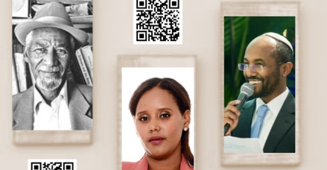
דמויות בקהילה האתיופית (ניתן לבחור 1)
משה סלומון
יונה בוגלה
פנינה תמנו שטה
מספר על הגעגוע לירושלים מגיל צעיר באתיופיה ועל העלייה. מדבר על חשיבות השמירה על המסורת הייחודית.
שירת כקצין בצבא וכמוביל בתנועת בני עקיבא.
מנכ"ל עמותת 'הנני' שמפעילה גרעינים קהילתיים ומחברת קהילות אתיופיות מכל רחבי הארץ
למד במגוון מדינות ברחבי אירופה ואז חזר והקים רשת חינוך של ביתא ישראל באתיופיה.
חינך לחלום לשוב לציון ולחשיבות המסורת הייחודית של יהדות אתיופיה והשמירה עליה
מספרת על הקושי בעלייה והפרידה מאימה על כבש המטוס במבצע משה.
פעילה חברתית, פעלה רבות לזכויות יהודי אתיופיה וכיום חברת כנסת והשרה הראשונה מקרב יהודי אתיופיה.
משה סלומון
יונה בוגלה
פנינה תמנו שטה

